Slide 1
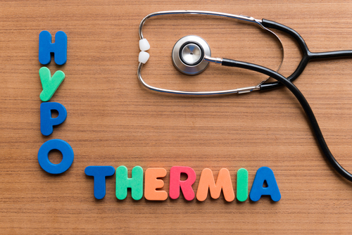
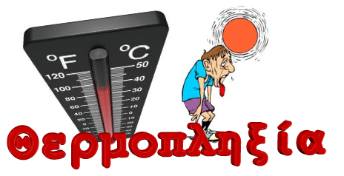
Ενότητα 7: Θερμοπληξία - Υποθερμία
Κωνσταντίνα Σαλπιγγίδου,
Νοσηλεύτρια ΤΕ, MSc
Πιστοποιημένη εκπαιδεύτρια ενηλίκων (ΕΟΠΠΕΠ)
Νοσηλευτική Παιδιατρική Ειδικότητα &
Νοσηλευτική Ειδικότητα Ψυχικής Υγείας
Υπεύθυνη Νοσηλευτικών Ειδικοτήτων
ΓΝΘ Ιπποκράτειο

Slide 2
Ενότητα 7: Θερμοπληξία - Υποθερμία
Σκοπός
Σκοπός της συγκεκριμένης ενότητας είναι να εξοικειωθείτε με τις βασικές γνώσεις του μηχανισμού θερμορύθμισης του ανθρώπινου οργανισμού και να κατανοήσετε τις διαδικασίες ανάπτυξης της θερμοπληξίας και της υποθερμίας
Στη συνέχεια, θα προσπαθήσουμε να αναλύσουμε τους παράγοντες που επηρεάζουν αυτές τις νοσολογικές καταστάσεις, ώστε να μπορείτε να τις αναγνωρίσετε και να εφαρμόζετε τα κατάλληλα μέτρα πρόληψης με τεχνικές που θα διασφαλίζουν, τόσο τη δική σας προστασία όσο και τη βελτίωση της υγείας του/της ασθενή/νους
Τέλος, θα παρουσιάσουμε τα μέτρα πρόληψης και προστασίας, ώστε να είστε σε θέση να τα εφαρμόζετε σε περιπτώσεις ακραίων θερμοκρασιών.

Slide 3
Ενότητα 7: Θερμοπληξία - Υποθερμία
Προσδοκώμενα Αποτελέσματα:
Μετά το πέρας της ενότητας, θα είστε ικανοί/ες να:
απαριθμείτε τα σημεία μέτρησης της θερμοκρασίας σώματος και τις φυσιολογικές τιμές σε κάθε σημείο
περιγράφετε τον μηχανισμό της εφίδρωσης
διακρίνετε τον πυρετό από την υπερθερμία

Slide 4
Ενότητα 7: Θερμοπληξία - Υποθερμία
Προσδοκώμενα Αποτελέσματα:
Μετά το πέρας της ενότητας, θα είστε ικανοί/ες να:
συσχετίζετε τη θερμοκρασία περιβάλλοντος με τη θερμοκρασία του ανθρώπινου σώματος
αντιλαμβάνεστε τις θερμορυθμιστικές διαταραχές και να τις αντιμετωπίζετε
εκτιμάτε την κατάσταση θερμοπληξίας και να εφαρμόζετε κατάλληλες τεχνικές αντιμετώπισής της

Slide 5
Ενότητα 7: Θερμοπληξία - Υποθερμία
Προσδοκώμενα Αποτελέσματα:
Μετά το πέρας της ενότητας, θα είστε ικανοί/ες να:
αναγνωρίζετε την κλινική εικόνα της υποθερμίας και να την αντιμετωπίζετε
διακρίνετε τη θερμική εξάντληση από τη θερμοπληξία
αναγνωρίζετε τα κρυοπαγήματα και να παρέχετε πρώτες βοήθειες

Slide 6
Ενότητα 7: Θερμοπληξία - Υποθερμία
Λέξεις – Φράσεις Κλειδιά:
Θερμορύθμιση: είναι μία σύνθετη διαδικασία του οργανισμού, η οποία επιτρέπει τη διατήρηση της θερμοκρασίας του σώματος σε ένα περιορισμένο εύρος ανεξαρτήτως της θερμοκρασίας περιβάλλοντος και της εσωτερικής παραγωγής θερμότητας.

Slide 7
Ενότητα 7: Θερμοπληξία - Υποθερμία
Λέξεις – Φράσεις Κλειδιά:
Υποθάλαμος: είναι το υπεύθυνο για την θερμορύθμιση κέντρο του εγκεφάλου

Slide 8
Ενότητα 7: Θερμοπληξία - Υποθερμία
Λέξεις – Φράσεις Κλειδιά:
Θερμοϋποδοχείς: ανήκουν στο νευρικό σύστημα και βρίσκονται:
στο δέρμα
την κοιλιακή κοιλότητα
τον νωτιαίο μυελό και
τον εγκέφαλο
και αντιλαμβάνονται τη θερμοκρασία και τις μεταβολές της

Slide 10
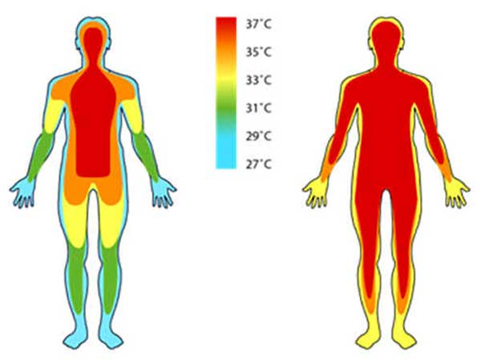
Ενότητα 7: Θερμοπληξία - Υποθερμία
Λέξεις – Φράσεις Κλειδιά:
Θερμογένεση: είναι η διαδικασία παραγωγής θερμότητας από τον οργανισμό

Slide 11
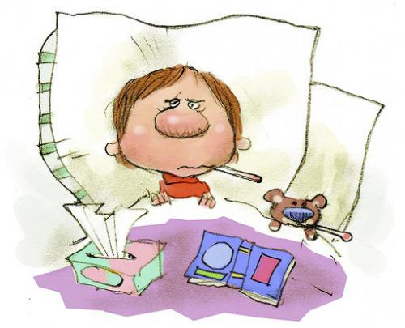
Ενότητα 7: Θερμοπληξία - Υποθερμία
Λέξεις – Φράσεις Κλειδιά:
Πυρετός: είναι η αύξηση της θερμοκρασίας του σώματος πάνω από τα φυσιολογικά όρια

Slide 12
Ενότητα 7: Θερμοπληξία - Υποθερμία
Λέξεις – Φράσεις Κλειδιά:
Πυρετογόνα: είναι οι ουσίες που προκαλούν πυρετό και διακρίνονται σε ενδογενή και εξωγενή
Διάφορα ερεθίσματα(εξωγενή πυρετογόνα) διέγερση λευκοκυττάρων κυτταροκίνες που επάγουν τον πυρετό
Ενδογενή πυρετογόνα(EΠ)

Slide 13
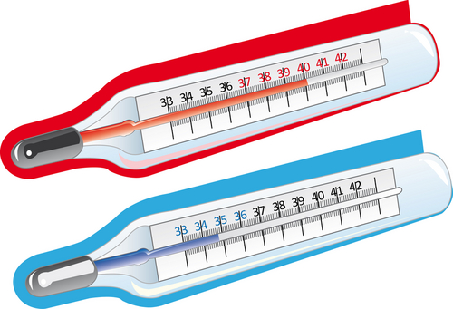
Ενότητα 7: Θερμοπληξία - Υποθερμία
Λέξεις – Φράσεις Κλειδιά:
Υπερθερμία: είναι η παθολογική κατάσταση αύξησης της θερμοκρασίας του σώματος, στην οποία δεν μπορούν να ανταποκριθούν οι θερμορυθμιστικοί μηχανισμοί του οργανισμού

Slide 14
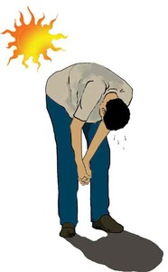
Ενότητα 7: Θερμοπληξία - Υποθερμία
Λέξεις – Φράσεις Κλειδιά:
Θερμική εξάντληση: είναι μία οξεία αντίδραση του οργανισμού σε θερμό και υγρό περιβάλλον με ένα ευρύ φάσμα συμπτωμάτων, στην οποία ο θερμορυθμιστικός μηχανισμός συνεχίζει να λειτουργεί

Slide 15
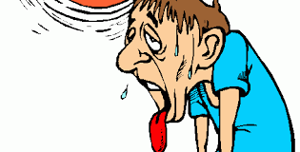
Ενότητα 7: Θερμοπληξία - Υποθερμία
Λέξεις – Φράσεις Κλειδιά:
Θερμοπληξία: είναι η επικίνδυνη για τη ζωή κατάσταση που προκύπτει μετά από παρατεταμένη έκθεση σε περιβάλλον με υψηλή θερμοκρασία και υγρασία και κατά την οποία δεν λειτουργεί ο θερμορυθμιστικός μηχανισμός του σώματος, ώστε να αποβάλει τη θερμότητα που δέχεται

Slide 16
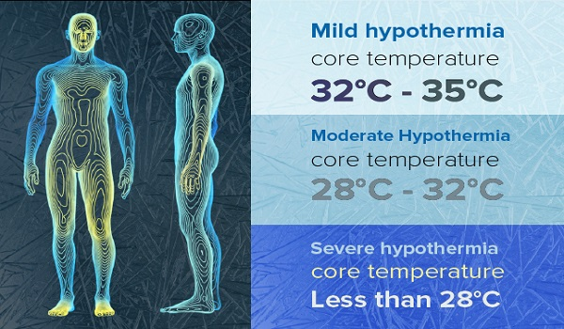
Ενότητα 7: Θερμοπληξία - Υποθερμία
Λέξεις – Φράσεις Κλειδιά:
Υποθερμία: είναι μία παθολογική κατάσταση στην οποία η κεντρική θερμοκρασία του σώματος πέφτει κάτω από τους 35 βαθμούς Κελσίου και ο οργανισμός με τους θερμορυθμιστικούς μηχανισμούς του δεν μπορεί να την διατηρήσει σε φυσιολογικά επίπεδα

Slide 17
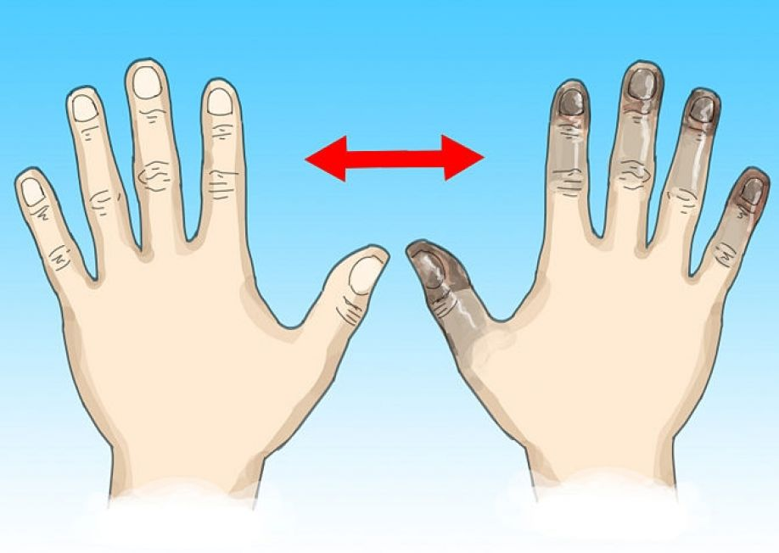
Ενότητα 7: Θερμοπληξία - Υποθερμία
Λέξεις – Φράσεις Κλειδιά:
Κρυοπαγήματα: χαρακτηρίζουμε την ψύξη ιστών σε ακραία σημεία του σώματος, όπως αυτιά, μύτη, πηγούνι, δάκτυλα χεριών και ποδιών, όταν αυτά εκτεθούν για μεγάλο χρονικό διάστημα στο ψύχος

Slide 18
Υποενότητα 7.1: Θερμορύθμιση

Slide 19
Υποενότητα 7.1: Θερμορύθμιση
Θερμορύθμιση
Η θερμορύθμιση είναι η διαδικασία με την οποία ο οργανισμός διατηρεί σταθερή τη θερμοκρασία του μέσα σε ένα συγκεκριμένο εύρος ανεξαρτήτως της θερμοκρασίας του περιβάλλοντος και της εσωτερικής παραγωγής θερμότητας
Στην λειτουργία της θερμορύθμισης συμμετέχουν φυσικές, χημικές και συμπεριφορικές διαδικασίες
(Μ. Δούμας, 2014)

Slide 20
Υποενότητα 7.1: Θερμορύθμιση
Θερμορύθμιση
Το εύρος διατήρησης σταθερής της θερμοκρασίας στον ανθρώπινο οργανισμό είναι μικρότερο από έναν βαθμό Κελσίου
Εάν η θερμοκρασία βγει εκτός του συγκεκριμένου εύρους, για παράδειγμα αν η θερμοκρασία του σώματος ανέβει ενεργοποιείται ο θερμορυθμιστικός μηχανισμός και μέσα από την εφίδρωση προσπαθεί να επαναφέρει τη θερμοκρασία εντός του φυσιολογικού εύρους.

Slide 21
Υποενότητα 7.1: Θερμορύθμιση
Θερμορύθμιση
Αντίθετα, αν μειωθεί η θερμοκρασία του σώματος, ο ίδιος μηχανισμός ενεργοποιείται και προκαλώντας ρίγος προσπαθεί να σταματήσει την πτώση της θερμοκρασίας και να την διατηρήσει εντός των φυσιολογικών ορίων

Slide 22
Υποενότητα 7.1: Θερμορύθμιση
Θερμορύθμιση
Το ανθρώπινο σώμα δεν έχει την ίδια θερμοκρασία σε όλα τα σημεία του.
Η θερμοκρασία του διακρίνεται σε:
Θερμοκρασία της επιφάνειας του δέρματος. Η θερμοκρασία αυτή μετριέται εύκολα και αποτελεί έναν αξιόπιστο δείκτη για την περιφερική αγγειοσύσπαση.
Μέση θερμοκρασία του δέρματος, η οποία χρησιμοποιείται για να εκτιμηθεί η υποδόρια απώλεια θερμότητας και ο κεντρικός θερμορυθμιστικός έλεγχος.
Κεντρική θερμοκρασία του σώματος, η οποία αποτελεί τον πιο αξιόπιστο δείκτη της θερμότητας στον ανθρώπινο οργανισμό.
Η θερμοκρασία του σώματος παρουσιάζει κατά την διάρκεια του 24ώρου φυσιολογικά υψηλότερες τιμές τις απογευματινές ώρες και χαμηλότερες τιμές τις πρώτες πρωινές ώρες.

Slide 23
Υποενότητα 7.1: Θερμορύθμιση
Θερμορύθμιση
Το ανθρώπινο σώμα δεν έχει την ίδια θερμοκρασία σε όλα τα σημεία του.
Η θερμοκρασία του διακρίνεται σε:
Θερμοκρασία της επιφάνειας του δέρματος. Η θερμοκρασία αυτή μετριέται εύκολα και αποτελεί έναν αξιόπιστο δείκτη για την περιφερική αγγειοσύσπαση.
Μέση θερμοκρασία του δέρματος, η οποία χρησιμοποιείται για να εκτιμηθεί η υποδόρια απώλεια θερμότητας και ο κεντρικός θερμορυθμιστικός έλεγχος.
Κεντρική θερμοκρασία του σώματος, η οποία αποτελεί τον πιο αξιόπιστο δείκτη της θερμότητας στον ανθρώπινο οργανισμό.
Η θερμοκρασία του σώματος παρουσιάζει κατά την διάρκεια του 24ώρου φυσιολογικά υψηλότερες τιμές τις απογευματινές ώρες και χαμηλότερες τιμές τις πρώτες πρωινές ώρες.

Slide 24
Υποενότητα 7.1: Θερμορύθμιση
Θερμορύθμιση
Το ανθρώπινο σώμα δεν έχει την ίδια θερμοκρασία σε όλα τα σημεία του.
Η θερμοκρασία του διακρίνεται σε:
Θερμοκρασία της επιφάνειας του δέρματος. Η θερμοκρασία αυτή μετριέται εύκολα και αποτελεί έναν αξιόπιστο δείκτη για την περιφερική αγγειοσύσπαση.
Μέση θερμοκρασία του δέρματος, η οποία χρησιμοποιείται για να εκτιμηθεί η υποδόρια απώλεια θερμότητας και ο κεντρικός θερμορυθμιστικός έλεγχος.
Κεντρική θερμοκρασία του σώματος, η οποία αποτελεί τον πιο αξιόπιστο δείκτη της θερμότητας στον ανθρώπινο οργανισμό.
Η θερμοκρασία του σώματος παρουσιάζει κατά την διάρκεια του 24ώρου φυσιολογικά υψηλότερες τιμές τις απογευματινές ώρες και χαμηλότερες τιμές τις πρώτες πρωινές ώρες

Slide 25
Υποενότητα 7.1: Θερμορύθμιση
Θερμορύθμιση
Το ανθρώπινο σώμα δεν έχει την ίδια θερμοκρασία σε όλα τα σημεία του.
Η θερμοκρασία του διακρίνεται σε:
Θερμοκρασία της επιφάνειας του δέρματος. Η θερμοκρασία αυτή μετριέται εύκολα και αποτελεί έναν αξιόπιστο δείκτη για την περιφερική αγγειοσύσπαση.
Μέση θερμοκρασία του δέρματος, η οποία χρησιμοποιείται για να εκτιμηθεί η υποδόρια απώλεια θερμότητας και ο κεντρικός θερμορυθμιστικός έλεγχος.
Κεντρική θερμοκρασία του σώματος, η οποία αποτελεί τον πιο αξιόπιστο δείκτη της θερμότητας στον ανθρώπινο οργανισμό.
Η θερμοκρασία του σώματος παρουσιάζει κατά την διάρκεια του 24ώρου φυσιολογικά υψηλότερες τιμές τις απογευματινές ώρες και χαμηλότερες τιμές τις πρώτες πρωινές ώρες

Slide 26
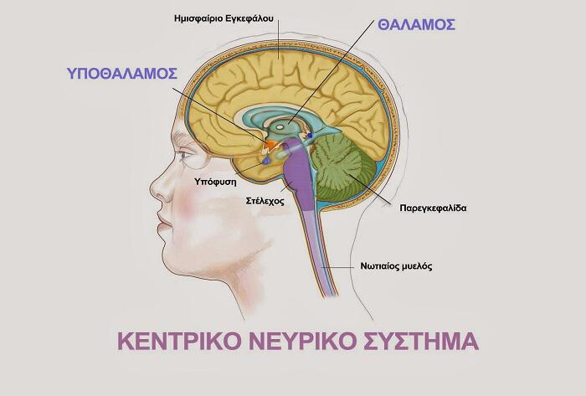
Υποενότητα 7.1: Θερμορύθμιση
Θερμορύθμιση
Η διαδικασία της θερμορύθμισης διακρίνεται σε τρία σκέλη:
Το προσαγωγό σκέλος αίσθησης της θερμοκρασίας, το οποίο μεταφέρει τα προσαγωγά ερεθίσματα από τους θερμοϋποδοχείς
Τον υποθάλαμο (τμήμα του εγκεφάλου), στον οποίο γίνεται η κεντρική επεξεργασία του ερεθίσματος που έφτασε με το προσαγωγό σκέλος
Το απαγωγό σκέλος, το οποίο μεταφέρει τις εντολές αντίδρασης, δηλαδή της ενεργοποίησης του μηχανισμού αύξησης ή μείωσης της θερμοκρασίας ανάλογα με το ερέθισμα που έφτασε στον υποθάλαμο.
Εικόνα 7.1: Η θέση του υποθαλάμου και
του νωτιαίου μυελού στο κεντρικό νευρικό σύστημα.

Slide 27
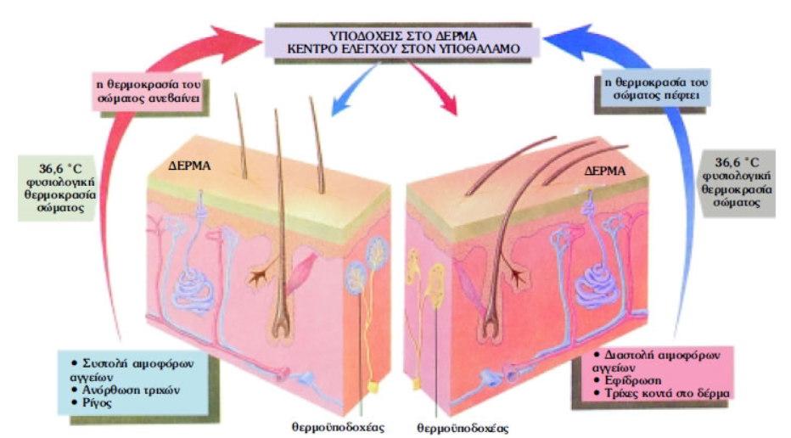
Υποενότητα 7.1: Θερμορύθμιση
Θερμορύθμιση
Οι θερμοϋποδοχείς βρίσκονται, τόσο στο δέρμα όσο και στο εσωτερικό του οργανισμού. Οι θερμοϋποδοχείς του δέρματος βρίσκονται στο υποδόριο και αντιλαμβάνονται, τόσο τις αλλαγές της θερμοκρασίας όσο και την απόλυτη θερμοκρασία. Οι θερμοϋποδοχείς στο εσωτερικό του οργανισμού βρίσκονται στην κοιλιακή χώρα, στον νωτιαίο μυελό και τον εγκέφαλο.
Τα προσαγωγά ερεθίσματα ξεκινούν από τους θερμοϋποδοχείς και μεταφέρονται με τους θερμο-αισθητικούς νευρώνες στο επίπεδο του νωτιαίου μυελού και του στελέχους του εγκεφάλου. Εκεί υπόκεινται σε μία αρχική επεξεργασία και στη συνέχεια καταλήγουν στον υποθάλαμο του εγκεφάλου.
Στον υποθάλαμο βρίσκεται το κεντρικό θερμορυθμιστικό κέντρο, στο οποίο γίνεται η τελική επεξεργασία όλων των ερεθισμάτων από την περιφέρεια του οργανισμού.
Εικόνα 7.2: Ρύθμιση της θερμοκρασίας στο ανθρώπινο σώμα
(Βιολογία Γ’ Λυκείου).

Slide 28
Υποενότητα 7.1: Θερμορύθμιση
Θερμορύθμιση
Μετά την επεξεργασία στον υποθάλαμο το απαγωγό σκέλος μεταφέρει τα απαγωγά ερεθίσματα, τα οποία ενεργοποιούν είτε τους μηχανισμούς θερμογένεσης, είτε τους μηχανισμούς απώλειας θερμότητας του οργανισμού.
Παράδειγμα:
Οι θερμοϋποδοχείς του δέρματος στο υποδόριο αισθάνονται ιδιαίτερα υψηλή θερμοκρασία περιβάλλοντος 45 βαθμούς Κελσίου.
Το προσαγωγό ερέθισμα, το οποίο είναι «θερμοκρασία 45 βαθμοί Κελσίου», μεταφέρεται από τους θερμο –αισθητικούς νευρώνες στα κέντρα του στελέχους και του νωτιαίου μυελού όπου γίνεται η πρώτη επεξεργασία «υψηλής θερμοκρασίας».
Στη συνέχεια, καταλήγει στο θερμορυθμιστικό κέντρο του υποθαλάμου, το οποίο επεξεργάζεται την πληροφορία και δίνει την εντολή για μείωση της θερμότητας του σώματος.
Η εντολή αυτή «μείωση της θερμοκρασίας» αποτελεί το απαγωγό ερέθισμα, το οποίο μεταφέρεται με το απαγωγό σκέλος και ενεργοποιεί τον μηχανισμό της εφίδρωσης, ώστε να μειωθεί η θερμοκρασία του δέρματος.

Slide 29
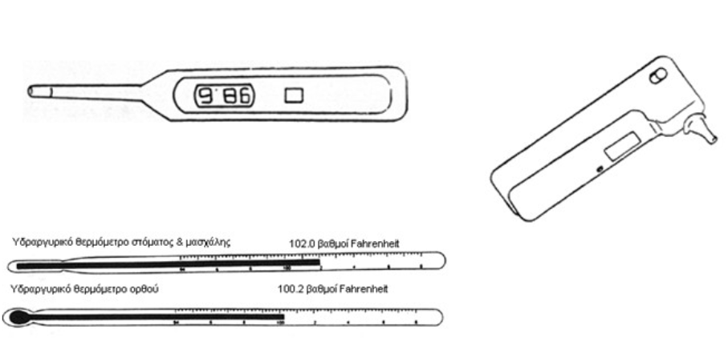
Υποενότητα 7.1: Θερμορύθμιση
Θερμορύθμιση
Θερμοκρασία σώματος
Η θερμοκρασία του ανθρώπινου σώματος μπορεί να μετρηθεί από:
την μασχάλη
το στόμα
το ορθό
αλλά και την επιφάνεια του δέρματος όπως για παράδειγμα το μέτωπο με τα σύγχρονα ψηφιακά θερμόμετρα χωρίς επαφή με το δέρμα
Εικόνα 7.3: Διαφορετικοί τύποι θερμομέτρων.

Slide 30
Υποενότητα 7.1: Θερμορύθμιση
Θερμορύθμιση
Θερμοκρασία σώματος
Οι φυσιολογικές τιμές για κάθε θέση μέτρησης είναι διαφορετικές με τις τιμές των εσωτερικών βλεννογόνων:
όπως το στόμα και το ορθό να είναι υψηλότερες
από τις τιμές της επιφάνειας του δέρματος, όπως η μασχάλη και το μέτωπο
Εικόνα 7.3: Διαφορετικοί τύποι θερμομέτρων.

Slide 31
Υποενότητα 7.1: Θερμορύθμιση
Θερμορύθμιση
Θερμοκρασία σώματος
Αδρές φυσιολογικές τιμές της θερμοκρασίας σώματος στους ενήλικες είναι:
από 36 έως 37 βαθμούς Κελσίου στην μασχάλη και στο μέτωπο
έως 37,2 στο στόμα
και έως 37, 6 στο ορθό

Slide 32
Υποενότητα 7.1: Θερμορύθμιση
Θερμορύθμιση
Θερμοκρασία σώματος στα παιδιά
Η θερμοκρασία των βρεφών είναι συνήθως μεγαλύτερη από την θερμοκρασία των παιδιών και των ενηλίκων
Σύμφωνα με την Αμερικανική Παιδιατρική εταιρεία, οι θερμοκρασίες από 36.4 έως 37,5 βαθμούς Κελσίου θεωρούνται φυσιολογικές για τα παιδιά με μέτρηση της θερμοκρασίας στη μασχάλη
Εικόνα 7.4: Χαρακτηριστικά θερμομέτρων.

Slide 33
Υποενότητα 7.1: Θερμορύθμιση
Θερμορύθμιση
Θερμοκρασία σώματος στα παιδιά.
Η χρησιμοποίηση ψηφιακών θερμομέτρων αποτελεί εύκολη και ασφαλή μέτρηση της θερμοκρασίας για τα παιδιά σε σύγκριση με τα γυάλινα υδραργυρικά θερμόμετρα, τα οποία έχουν καταργηθεί τα τελευταία χρόνια.
Εικόνα 7.4: Χαρακτηριστικά θερμομέτρων.

Slide 34
Υποενότητα 7.1: Θερμορύθμιση
Θερμορύθμιση
Θερμοκρασία σώματος στα παιδιά.
Η κατάργησή τους έγινε εξαιτίας των κινδύνων τα παιδιά, όπως και οι ενήλικές να έρθουν σε επαφή με τον υδράργυρο, αλλά και να τραυματιστούν από το σπασμένο γυαλί
Για τα βρέφη θερμοκρασίες κάτω των 38 βαθμών Κελσίου θεωρούνται φυσιολογικές αν δεν υπάρχουν άλλα συμπτώματα
Εικόνα 7.4: Χαρακτηριστικά θερμομέτρων.

Slide 35
Υποενότητα 7.1: Θερμορύθμιση
Θερμορύθμιση
Παράγοντες που επηρεάζουν την θερμοκρασία
Το φύλο αποτελεί έναν παράγοντα που επηρεάζει τη θερμοκρασία του σώματος εξαιτίας σημαντικών διαφορών στη φυσιολογία των δύο φύλων
Τέτοιες διαφορές είναι οι ορμόνες του κάθε φύλου, η ρύθμιση του νερού στο σώμα, η ικανότητα για άσκηση και τα ανθρωπομετρικά χαρακτηριστικά

Slide 36
Υποενότητα 7.1: Θερμορύθμιση
Θερμορύθμιση
Παράγοντες που επηρεάζουν την θερμοκρασία
Τα ανθρωπομετρικά χαρακτηριστικά είναι η μυϊκή μάζα του σώματος, η οποία είναι μεγαλύτερη στους άνδρες και το σωματικό λίπος, το οποίο είναι περισσότερο στις γυναίκες

Slide 37
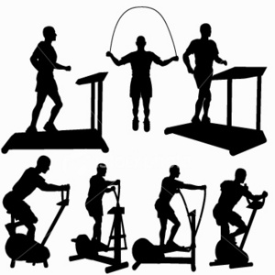
Υποενότητα 7.1: Θερμορύθμιση
Θερμορύθμιση
Παράγοντες που επηρεάζουν την θερμοκρασία
Η σωματική άσκηση επηρεάζει αυξητικά την θερμοκρασία του σώματος, όπως και η αφυδάτωση

Slide 38
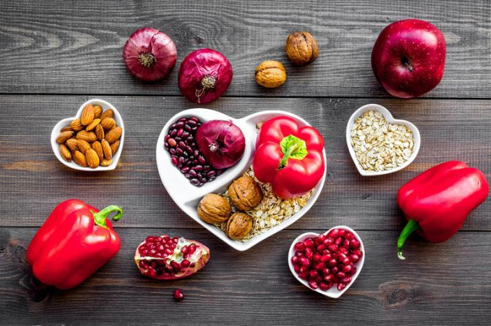
Υποενότητα 7.1: Θερμορύθμιση
Θερμορύθμιση
Παράγοντες που επηρεάζουν την θερμοκρασία
Η πρόσληψη τροφής αυξάνει την θερμοκρασία του σώματος σε αντίθεση με την ασιτία, η οποία εκδηλώνεται με χαμηλές θερμοκρασίες σώματος

Slide 39
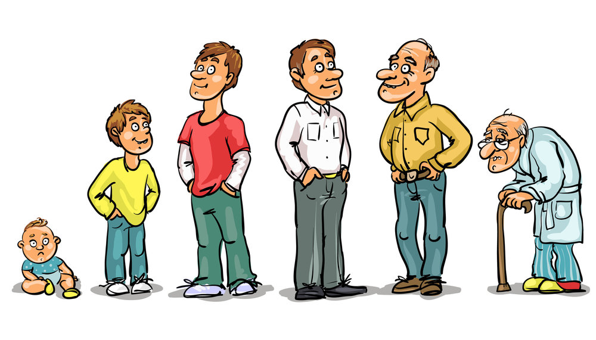
Υποενότητα 7.1: Θερμορύθμιση
Θερμορύθμιση
Παράγοντες που επηρεάζουν την θερμοκρασία
Η ηλικία επίσης αποτελεί παράγοντα που επηρεάζει την θερμοκρασία του σώματος, όπως και η έκκριση σε μεγάλες ποσότητες ορμονών που επηρεάζουν την θερμογένεση, όπως οι κατεχολαμίνες και οι θυρεοειδικές ορμόνες

Slide 40
Υποενότητα 7.1: Θερμορύθμιση
Θερμορύθμιση
Μηχανισμοί παραγωγής θερμότητας στο οργανισμό
Ο κυτταρικός μεταβολισμός αποτελεί την κύρια πηγή παραγωγής θερμότητας στον ανθρώπινο οργανισμό
Όσο υψηλότερος είναι ο κυτταρικός μεταβολισμός, τόσο υψηλότερη είναι και η θερμογένεση

Slide 41
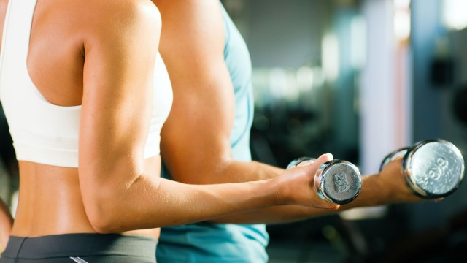
Υποενότητα 7.1: Θερμορύθμιση
Θερμορύθμιση
Μηχανισμοί παραγωγής θερμότητας στο οργανισμό
Οι κυριότεροι παράγοντες αύξησης του μεταβολικού ρυθμού που αυξάνουν και την θερμογένεση είναι οι ακόλουθοι:
Η μυϊκή δραστηριότητα, η οποία είναι αποτέλεσμα συνήθως της σωματικής άσκησης ή της χειρωνακτικής και σωματικής εργασίας

Slide 42
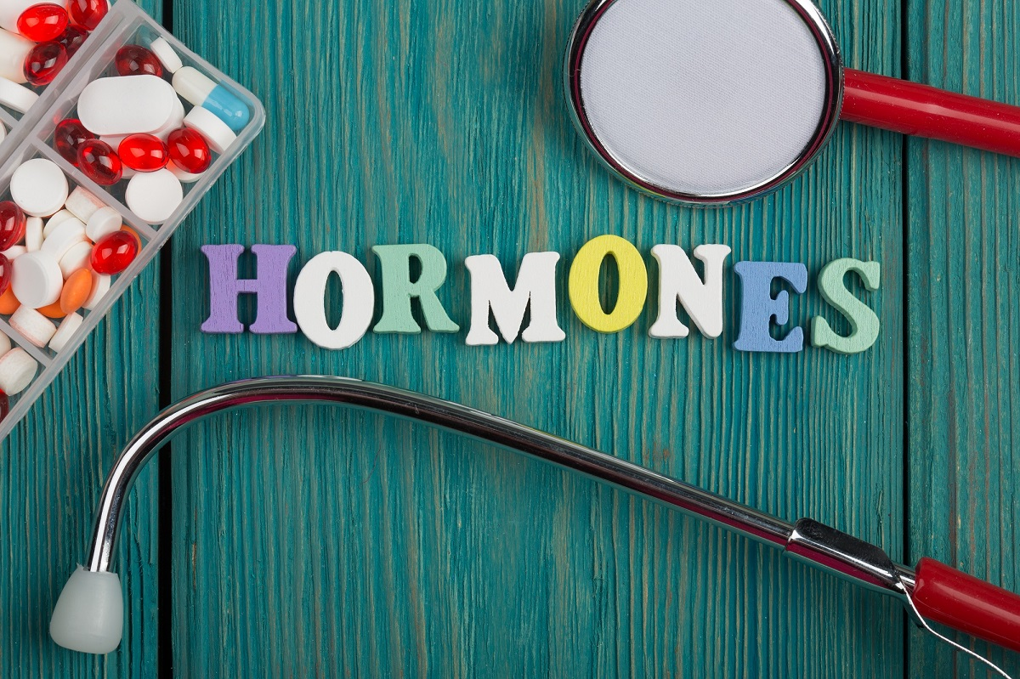
Υποενότητα 7.1: Θερμορύθμιση
Θερμορύθμιση
Μηχανισμοί παραγωγής θερμότητας στο οργανισμό.
Οι κυριότεροι παράγοντες αύξησης του μεταβολικού ρυθμού που αυξάνουν και την θερμογένεση είναι οι ακόλουθοι:
Διάφορες ορμόνες του οργανισμού όπως η θυροξίνη, η αυξητική ορμόνη και η τεστοστερόνη, οι οποίες αυξάνουν των μεταβολισμό των κυττάρων

Slide 43
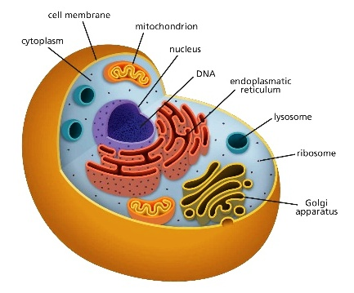
Υποενότητα 7.1: Θερμορύθμιση
Θερμορύθμιση
Μηχανισμοί παραγωγής θερμότητας στο οργανισμό.
Οι κυριότεροι παράγοντες αύξησης του μεταβολικού ρυθμού που αυξάνουν και την θερμογένεση είναι οι ακόλουθοι:
Η αυξημένη χημική δραστηριότητα των κυττάρων

Slide 44
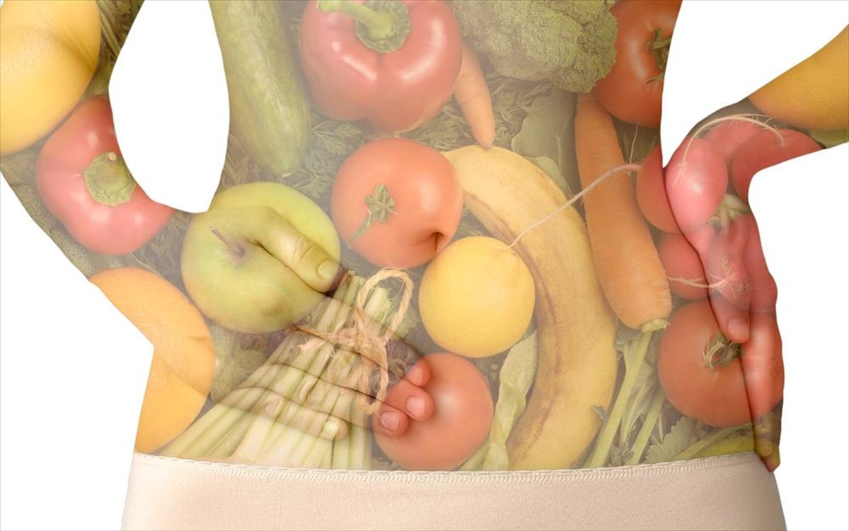
Υποενότητα 7.1: Θερμορύθμιση
Θερμορύθμιση
Μηχανισμοί παραγωγής θερμότητας στο οργανισμό.
Οι κυριότεροι παράγοντες αύξησης του μεταβολικού ρυθμού που αυξάνουν και την θερμογένεση είναι οι ακόλουθοι:
Η θερμογενετική δράση των τροφών, η οποία είναι η ενέργεια που χρησιμοποιείται για την πέψη, την απορρόφηση και την αποθήκευση των τροφών.

Slide 45
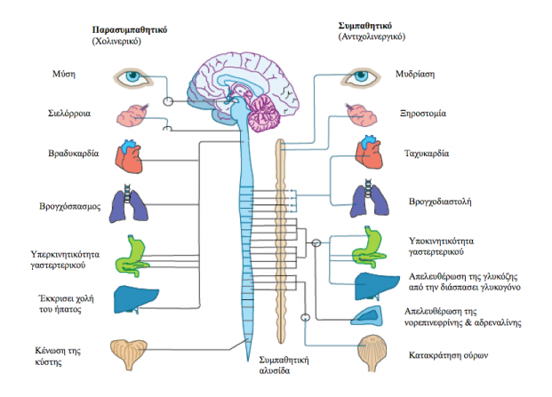
Υποενότητα 7.1: Θερμορύθμιση
Θερμορύθμιση
Μηχανισμοί παραγωγής θερμότητας στο οργανισμό.
Οι κυριότεροι παράγοντες αύξησης του μεταβολικού ρυθμού που αυξάνουν και την θερμογένεση είναι οι ακόλουθοι:.
Το συμπαθητικό νευρικό σύστημα, το οποίο ενεργοποιείται όταν ο οργανισμός θέλει να αυξήσει την θερμοκρασία του.

Slide 46
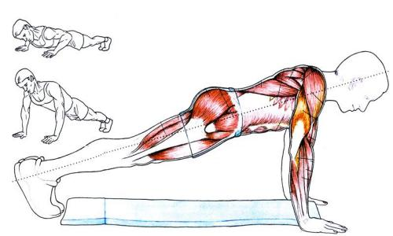
Υποενότητα 7.1: Θερμορύθμιση
Θερμορύθμιση
Μηχανισμοί παραγωγής θερμότητας στο οργανισμό.
Η μυϊκή δραστηριότητα εξαιτίας της φυσικής άσκησης μετατρέπει περίπου τα ¾ της ενέργειας σε θερμότητα και μόνο το 1/3 σε μηχανικό έργο
Επίσης ακούσιες κινήσεις, δηλαδή κινήσεις που γίνονται χωρίς την θέλησή μας, όπως το ρίγος και ο τρόμος, (τρέμουλο) αυξάνουν τον μυϊκό τόνο και μπορούν να αυξήσουν την παραγωγή θερμότητας από 50% έως 100% (Μ. Δούμας, 2014)

Slide 47
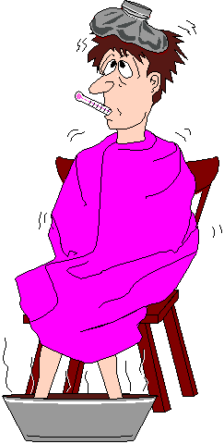
Υποενότητα 7.1: Θερμορύθμιση
Θερμορύθμιση
Μηχανισμοί παραγωγής θερμότητας στο οργανισμό
Το ρίγος ξεκινάει με μία αύξηση του μυϊκού τόνου και αύξηση της κατανάλωσης του οξυγόνου κατά 40%
Το παρατεταμένο ρίγος αποτελεί την ακραία απάντηση του οργανισμού για παραγωγή θερμότητας μέσα από την αύξηση του μεταβολικού ρυθμού

Slide 48
Υποενότητα 7.1: Θερμορύθμιση
Θερμορύθμιση
Μηχανισμοί παραγωγής θερμότητας στο οργανισμό.
Παρατεταμένο ρίγος εμφανίζεται σε περιπτώσεις υποθερμίας ως άμεση αντίδραση του οργανισμού να αυξήσει την θερμοκρασία
Το ρίγος σπάνια διατηρείται για μεγάλο χρονικό διάστημα με αποτέλεσμα μικρή αύξηση της απόλυτης θερμοκρασίας.

Slide 49
Υποενότητα 7.1: Θερμορύθμιση
Θερμορύθμιση
Μηχανισμοί παραγωγής θερμότητας στο οργανισμό.
Οι θυρεοειδικές ορμόνες επιδρούν στο μεταβολισμό του κυττάρου και τον αυξάνουν με αποτέλεσμα την αύξηση της θερμογένεσης

Slide 50
Υποενότητα 7.1: Θερμορύθμιση
Θερμορύθμιση
Μηχανισμοί παραγωγής θερμότητας στο οργανισμό.
Η επίδραση των ορμονών αυτών είναι αργή και πρέπει να εφαρμοστεί για μεγάλο χρονικό διάστημα, ώστε να γίνει αντιληπτή η αύξηση της θερμοκρασίας του σώματος εξαιτίας τους

Slide 51
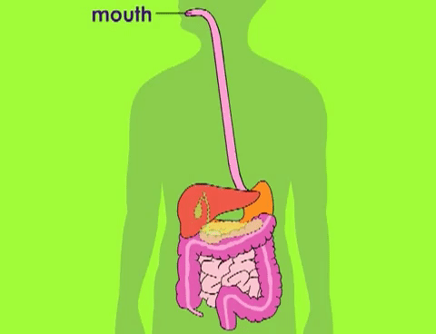
Υποενότητα 7.1: Θερμορύθμιση
Θερμορύθμιση
Μηχανισμοί παραγωγής θερμότητας στο οργανισμό.
Η τροφική θερμογένεση, δηλαδή η θερμότητα που παράγεται από την ενέργεια της πέψης, της απορρόφησης και της αποθήκευσης των τροφών εξαρτάται από τη σύσταση των τροφών

Slide 52
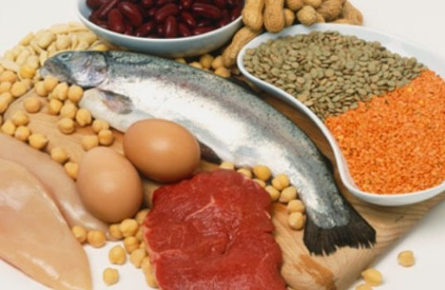
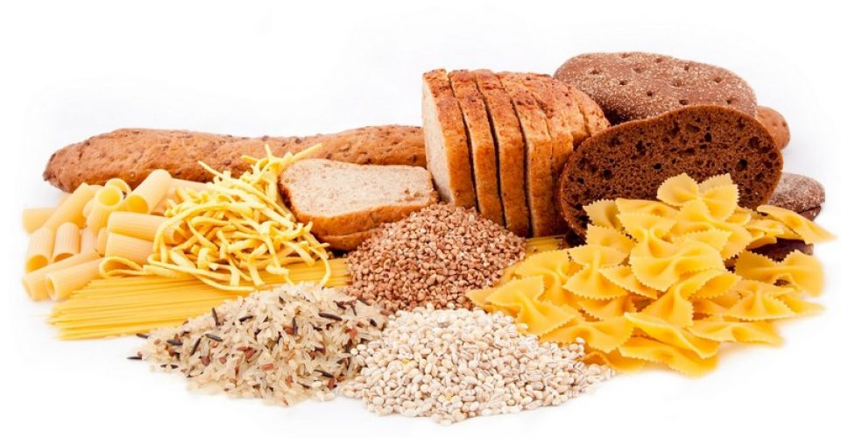
Υποενότητα 7.1: Θερμορύθμιση
Θερμορύθμιση
Μηχανισμοί παραγωγής θερμότητας στο οργανισμό
Μελέτες αναφέρουν πως στην κατανάλωση
των πρωτεϊνών το 25-35% των θερμίδων τους μετατρέπεται σε τροφική θερμογένεση
Το αντίστοιχο ποσοστό για τους υδατάνθρακες είναι 5-10%
ενώ για τα λίπη είναι πολύ μικρότερο 4-5% περίπου

Slide 53
Υποενότητα 7.1: Θερμορύθμιση
Θερμορύθμιση
Μηχανισμοί απώλειας θερμότητας
Η απώλεια θερμότητας από τον οργανισμό γίνεται με αρκετούς τρόπους.
Από την επιφάνεια του δέρματος με την ακτινοβολία θερμότητας, την μεταφορά θερμότητας και την αγωγή θερμότητας.
Επίσης, απώλεια θερμότητας υπάρχει και από φυσιολογικές λειτουργίες του οργανισμού, όπως η εφίδρωση, η εκπνοή, η ούρηση και η αφόδευση

Slide 54
Υποενότητα 7.1: Θερμορύθμιση
Θερμορύθμιση Μηχανισμοί απώλειας θερμότητας
Οι μηχανισμοί αυτοί ελέγχονται από εγκεφαλικά κέντρα με κύριο κέντρο ελέγχου τον υποθάλαμο που ρυθμίζει την απώλεια θερμότητας από την επιφάνεια του δέρματος.
Η αποβολή θερμότητας με ακτινοβολία εξαρτάται πρωτίστως από την θερμοκρασία του περιβάλλοντος
Εάν η θερμοκρασία του περιβάλλοντος είναι αρκετά μικρότερη από τη θερμοκρασία του σώματος, (3,6 βαθμοί Κελσίου), τότε η μεγαλύτερη απώλεια θερμότητας γίνεται με ακτινοβολία.
Σε θερμοκρασία περιβάλλοντος 25 βαθμών Κελσίου, η θερμότητα που αποβάλλεται με ακτινοβολία είναι 67%, ενώ σε θερμοκρασία περιβάλλοντος 35 βαθμών Κελσίου είναι 4%.

Slide 55
Υποενότητα 7.1: Θερμορύθμιση
Θερμορύθμιση
Μηχανισμοί απώλειας θερμότητας
Η απώλεια θερμότητας με επαφή είναι ελάχιστη σε φυσιολογικές συνθήκες και εξαρτάται από την θερμοκρασία του περιβάλλοντος, αλλά κυρίως από το μέσο επαφής με την επιδερμίδα
Μεταβολές της αποβολής θερμότητας με επαφή υπάρχουν κυρίως όταν ο άνθρωπος βρίσκεται σε επαφή με το νερό εξαιτίας της μεγαλύτερης αγωγιμότητας της θερμότητας στο νερό σε σχέση με τον αέρα.

Slide 56
Υποενότητα 7.1: Θερμορύθμιση
Θερμορύθμιση
Μηχανισμοί απώλειας θερμότητας
Το νερό απορροφά μεγαλύτερες ποσότητες θερμότητας από αυτές που απορροφά ο αέρας
Η συνεχής επαφή με βρεγμένα ρούχα μπορεί να μειώσει σημαντικά τη θερμοκρασία του σώματος εξαιτίας της αποβολής μεγάλων ποσών θερμότητας.
Αντίθετα, ένα ζεστό μπάνιο αυξάνει ελάχιστα τη θερμοκρασία του σώματος.
Σημείωση: Η θερμοκρασία μεταφέρεται από το θερμότερο στο ψυχρότερο μέσο.

Slide 57
Υποενότητα 7.1: Θερμορύθμιση
Θερμορύθμιση
Η αποβολή θερμότητας με μετάδοση οφείλεται στην κυκλοφορία ρευμάτων του αέρα
Το ανθρώπινο σώμα περιβάλλεται από ένα θερμό «στρώμα» αέρα, το οποίο συνεχώς αντικαθίσταται από τον ψυχρότερο αέρα του περιβάλλοντος, με αποτέλεσμα να απομακρύνεται συνεχώς θερμότητα
Εάν η θερμοκρασία του αέρα περιβάλλοντος είναι υψηλότερη από την θερμοκρασία του θερμού στρώματος αέρα που περιβάλλει το ανθρώπινο σώμα, η μετάδοση θερμότητας από το σώμα προς το περιβάλλον είναι μικρότερη.

Slide 58
Υποενότητα 7.1: Θερμορύθμιση
Θερμορύθμιση
Η άδηλη αναπνοή είναι η διαδικασία με την οποία υδρατμοί διαχέονται στην επιφάνεια του δέρματος μέσα από μικρούς πόρους και στην συνέχεια εξατμίζονται
Η διαδικασία αυτή είναι συνεχής και διαφορετική από την εφίδρωση και αποτελεί έναν μηχανισμό αποβολής θερμότητας από το δέρμα.
Η άδηλη αναπνοή είναι πιο έντονη όταν το περιβάλλον είναι ιδιαίτερα ξηρό.

Slide 59
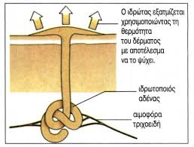
Υποενότητα 7.1: Θερμορύθμιση
Θερμορύθμιση
Εφίδρωση
Η εφίδρωση πραγματοποιείται με τους ιδρωτοποιούς αδένες και ενεργοποιείται όταν η θερμοκρασία του περιβάλλοντος είναι ιδιαίτερα υψηλή
Η διαδικασία της εφίδρωσης ελέγχεται από το συμπαθητικό νευρικό σύστημα.
Εικόνα 7.5: Ιδρωτοποιός αδένας
και εξάτμιση ιδρώτα. (Copyright: ebooks.edu.gr)

Slide 60
Υποενότητα 7.1: Θερμορύθμιση
Θερμορύθμιση
Εφίδρωση
Οι γυναίκες διαθέτουν μεγαλύτερη πυκνότητα ιδρωτοποιών αδένων σε σχέση με τους άνδρες, αλλά η παραγωγή ιδρώτα από αυτούς είναι πολύ μικρότερη από αυτή των ιδρωτοποιών αδένων των ανδρών.
Σε υψηλές θερμοκρασίες περιβάλλοντος η εφίδρωση στις γυναίκες εμφανίζεται αργότερα και είναι μικρότερη σε σχέση με τους άνδρες.
Η εφίδρωση αποτελεί τον κύριο μηχανισμό αποβολής θερμότητας σε υψηλές θερμοκρασίες περιβάλλοντος.
Εικόνα 7.5: Ιδρωτοποιός αδένας
και εξάτμιση ιδρώτα. (Copyright: ebooks.edu.gr)

Slide 65
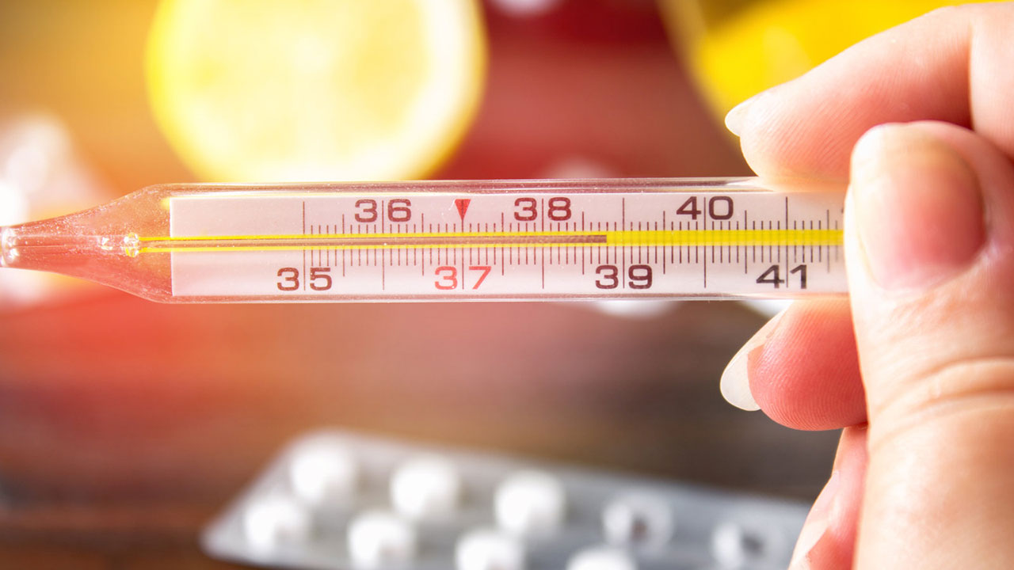
Υποενότητα 7.2: Πυρετική κίνηση

Slide 66
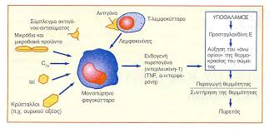
Υποενότητα 7.2: Πυρετική κίνηση
Πυρετική Κίνηση
Πυρετός είναι η αύξηση της θερμοκρασίας του σώματος πάνω από τα φυσιολογικά επίπεδα
Ο υποθάλαμος δέχεται την επίδραση πολλών ουσιών και μετά την επεξεργασία τους δίνει εντολή για θερμογένεση και έμμεσα αύξηση της θερμοκρασίας του σώματος
Οι ουσίες που προκαλούν πυρετό ονομάζονται πυρετογόνα και διακρίνονται σε ενδογενή πυρετογόνα και εξωγενή
Τα ενδογενή πυρετογόνα απελευθερώνονται στο αίμα και μεταφέρονται στον υποθάλαμο, όπου ασκούν την δράση τους για αύξηση της θερμοκρασίας.
.
Εικόνα 7.6: Δράση πυρετογόνων ουσιών
μέσω υποθαλάμου. (Copyright: appk.gr)

Slide 67
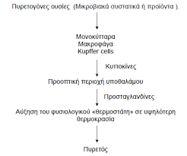
Υποενότητα 7.2: Πυρετική κίνηση
Πυρετική κίνηση
Τα εξωγενή πυρετογόνα περιλαμβάνουν μικροβιακές τοξίνες, μικροβιακά προϊόντα ή και ολόκληρους μικροοργανισμούς
Τα εξωγενή πυρετογόνα δρουν διεγείροντας τα κύτταρα του ανοσοποιητικού συστήματος, τα οποία παράγουν μεσολαβητικές ουσίες
Οι ουσίες αυτές είναι υπεύθυνες για την πρόκληση του πυρετού, δρώντας μέσα από τον υποθάλαμο
Στη συνέχεια, ο υποθάλαμος στέλνει ερεθίσματα προς άλλες περιοχές του εγκεφάλου και την περιφέρεια για αύξηση της θερμοκρασίας του σώματος μέσα από την αγγειοσύσπαση στις αρτηριοφλεβικές αναστομώσεις του δέρματος προκαλώντας ρίγος.
Εικόνα 7.7: Σχηματική απεικόνιση της δράσης
των πυρετογόνων ουσιών. (Copyright: socpred.gr)

Slide 68
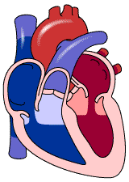
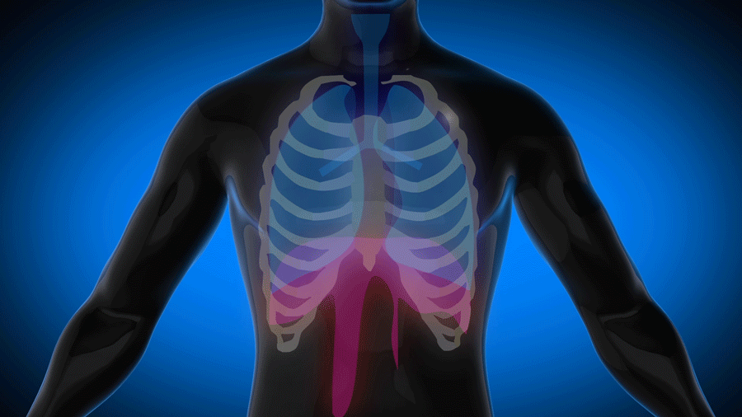
Υποενότητα 7.2: Πυρετική κίνηση
Πυρετική κίνηση
Πυρετός
Πυρετός εμφανίζεται και σε μη λοιμώδη νοσήματα με ενεργοποίηση των ενδογενών πυρετογόνων, τα οποία παράγονται εξαιτίας ιστικής βλάβης ή παθολογικών κυττάρων.
Παραδείγματα ιστικής καταστροφής και διέγερσης της απελευθέρωσης ενδογενών πυρετογόνων είναι:
Το έμφραγμα του μυοκαρδίου
η πνευμονική εμβολή
ένα μεγάλο χειρουργείο
μεγάλα ή/και βαθιά τραύματα
και εγκαύματα

Slide 69
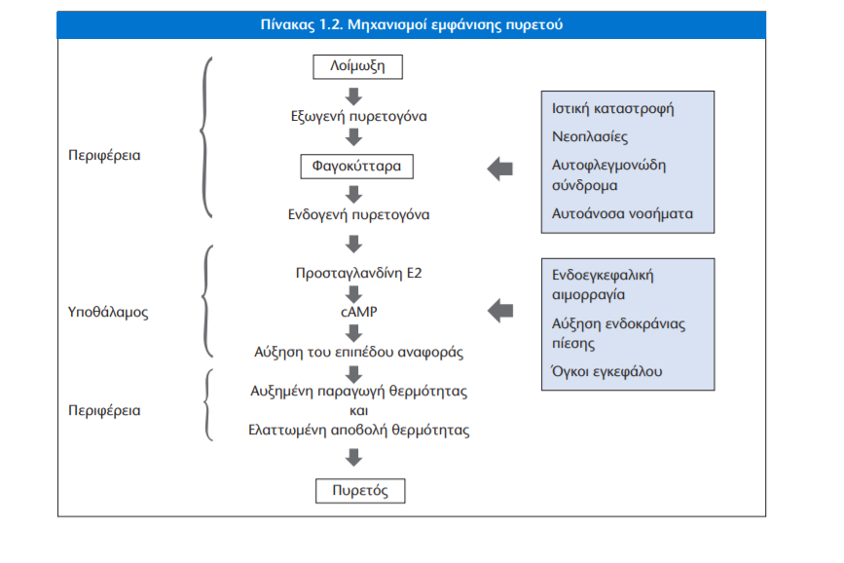

Slide 70
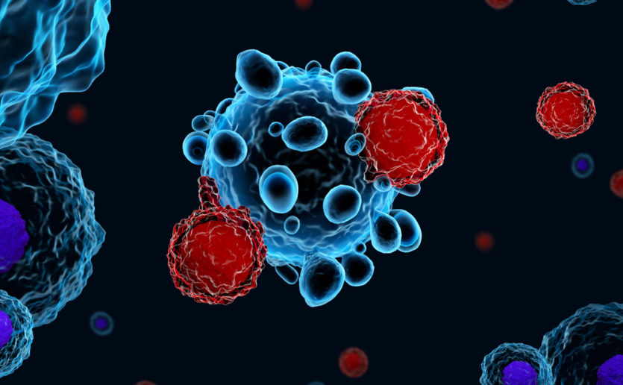
Υποενότητα 7.2: Πυρετική κίνηση
Πυρετική κίνηση
Πυρετός
Επίσης ο πυρετός που παρατηρείται σε νεοπλάσματα οφείλεται στα νεοπλασματικά κύτταρα που δρουν ως πυρετογόνα και παράγουν κυτταροκίνες

Slide 71
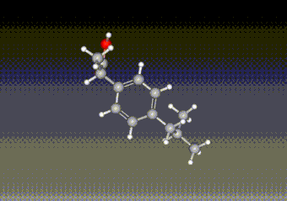
Υποενότητα 7.2: Πυρετική κίνηση
Πυρετική κίνηση
Πυρετός
Αυτοάνοσα νοσήματα και αυτόφλεγμονώδη σύνδρομα εμφανίζουν πυρετό μέσω των κυτταροκινών, οι οποίες είναι υπεύθυνες για τη φλεγμονή και δρουν και ως ενδογενή πυρετογόνα.

Slide 72
Υποενότητα 7.2: Πυρετική κίνηση
Πυρετική κίνηση
Πυρετός
Τέλος, πυρετός μπορεί να προκληθεί από βλάβες του κεντρικού νευρικού συστήματος στην περιοχή του υποθαλάμου και αποκαλείται νευρογενής πυρετός
Η εγκεφαλική αιμορραγία, ή αύξηση της ενδοκρανιακής πίεσης, όγκοι του εγκεφάλου και βλάβες του υποθαλάμου εμφανίζουν πυρετό κεντρικής αιτιολογίας που δεν ανταποκρίνεται στα αντιπυρετικά.

Slide 73
Υποενότητα 7.3: Υπερθερμία

Slide 74
Υποενότητα 7.3: Υπερθερμία
Υπερθερμία
Υπερθερμία είναι η κατάσταση στην οποία υπάρχει αύξηση της θερμοκρασίας του σώματος χωρίς να υπάρχει στον υποθάλαμο αλλαγή του «επιπέδου αναφοράς», δηλαδή δεν γίνεται επεξεργασία για ερεθίσματα αύξησης της θερμοκρασίας

Slide 75
Υποενότητα 7.3: Υπερθερμία
Υπερθερμία
Στη υπερθερμία, η οποία είναι μια παθολογική κατάσταση, οι θερμορυθμιστικοί μηχανισμοί του οργανισμού δεν μπορούν να ανταποκριθούν στην ιδιαίτερη υψηλή θερμότητα του περιβάλλοντος ή στην ιδιαίτερα υψηλή παραγωγή θερμότητας από τον ίδιο τον οργανισμό
Η θερμοπληξία εξαιτίας αυξημένης θερμοκρασίας περιβάλλοντος αποτελεί συχνή περίπτωση υπερθερμίας.

Slide 76
Υποενότητα 7.3: Υπερθερμία
Υπερθερμία
Παραδείγματα υπερθερμίας εξαιτίας υπερβολικής παραγωγής θερμότητας από τον ίδιο τον οργανισμό εμφανίζονται σε μαραθωνοδρόμους, σε στρατιώτες, σε αθλητές κ.α. με παρατεταμένη μυϊκή άσκηση
Στις περιπτώσεις αυτές, οι αντιρροπιστικοί μηχανισμοί του οργανισμού δεν μπορούν να ανταποκριθούν στα ιδιαίτερα υψηλά ποσά θερμότητας

Slide 77
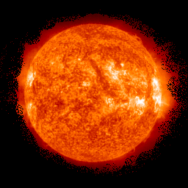
Υποενότητα 7.3: Υπερθερμία
Υπερθερμία
Η υπερβολική θερμοκρασία του περιβάλλοντος σε περιόδους παρατεταμένου καύσωνα είναι δυνατό να μην επιτρέψει στους αντιρροπιστικούς μηχανισμούς του οργανισμού να ανταπεξέλθουν στην υψηλή θερμοκρασία και να προκληθεί υπερθερμία

Slide 78
Υποενότητα 7.3: Υπερθερμία
Υπερθερμία
Επίσης η διαταραχή αγγειοκινητικών μηχανισμών αποβολής θερμότητας σε βρέφη, ηλικιωμένους και ανθρώπους με καρδιαγγειακά νοσήματα μπορεί να προκαλέσει υπερθερμία

Slide 79
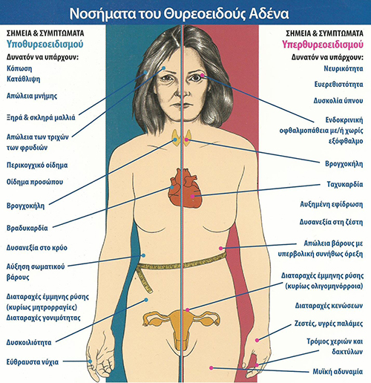
Υποενότητα 7.3: Υπερθερμία
Υπερθερμία
Η υπερθερμία μπορεί να οφείλεται στη δράση ορισμένων ορμονών, όπως οι θυρεοειδικές ορμόνες στον υπερθυρεοειδισμό και οι κατεχολαμίνες στο φαιοχρωμοκύττωμα

Slide 80
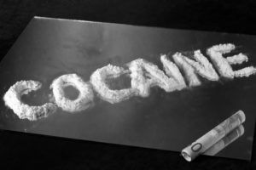
Υποενότητα 7.3: Υπερθερμία
Υπερθερμία
Τέλος, υπερθερμία μπορεί να εμφανιστεί εξαιτίας της λήψης απαγορευμένων ουσιών , όπως κοκαΐνη, αμφεταμίνες κ. α μέσα από την δράση τους στο κεντρικό νευρικό σύστημα και της έντονης αγγειοσύσπασης που προκαλούν.
Πολύ σπάνια, υπερθερμία εμφανίζεται ως κακοήθης νευροληπτική συνδρομή και σπανιότερα ως κακοήθης υπερθερμία
(Μ. Δούμας, 2014)

Slide 81
Υποενότητα 7.4: Διαταραχές της θερμορύθμισης

Slide 82
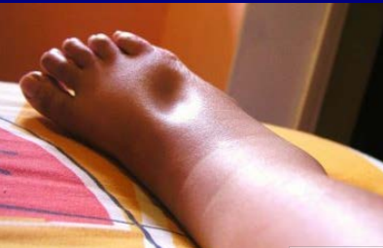
Υποενότητα 7.4: Διαταραχές της θερμορύθμισης
Διαταραχές της θερμορύθμισης από αύξηση της θερμοκρασίας
Οι κυριότερες επιπλοκές από διαταραχές της θερμορύθμισης είναι οι ακόλουθες:
Θερμικό οίδημα
Επώδυνοι μυϊκοί σπασμοί
Λιποθυμικό επεισόδιο ή /και συγκοπικό επεισόδιο
Θερμική εξάντληση
Θερμοπληξία
Εικόνα 7.8: Περιφερικό οίδημα.
(Copyright: evaggelismos-hosp.gr)

Slide 83
Υποενότητα 7.4: Διαταραχές της θερμορύθμισης
Διαταραχές της θερμορύθμισης από αύξηση της θερμοκρασίας.
Η ηπιότερη όλων των επιπλοκών είναι η εμφάνιση περιφερικού οιδήματος στα άκρα
Τα συγκοπικά επεισόδια θέτουν σε άμεσο κίνδυνο τη ζωή του ανθρώπου και έχουν συνήθως καρδιολογικά αίτια και σπανιότερα νευρολογικά
Η θερμοπληξία αποτελεί την δυσμενέστερη εξέλιξη της διαταραχής της θερμορύθμισης από αύξηση της θερμοκρασίας
Εικόνα 7.8: Περιφερικό οίδημα.
(Copyright: evaggelismos-hosp.gr)

Slide 84
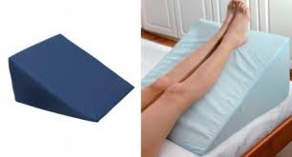
Υποενότητα 7.4: Διαταραχές της θερμορύθμισης
Περιφερικό θερμικό οίδημα
Το περιφερικό οιδήματα είναι συνήθως η πρώτη εκδήλωση μετά τη διαταραχή της θερμορύθμισης
Προκαλείται μετά από περιφερική αγγειοδιαστολή και συγκέντρωση του αίματος στα άκρα το οποίο δεν μπορεί να επιστρέψει στην καρδιά
Εικόνα 7.9: Ανάρροπη θέση σε περιφερικό οίδημα.
(Copyright: medi-home.gr)

Slide 85
Υποενότητα 7.4: Διαταραχές της θερμορύθμισης
Περιφερικό θερμικό οίδημα
Τα περιφερικά οιδήματα όταν προκαλούνται από διαταραχές της θερμορύθμισης εξαιτίας αυξημένης θερμοκρασίας περιβάλλοντος, μπορεί:
Να είναι εντελώς ακίνδυνα, εάν ήταν αποτέλεσμα φυσικής άσκησης σε υψηλές θερμοκρασίες
Να είναι ιδιαίτερα ανησυχητικά εάν υποκρύπτουν καρδιολογικά αίτια και χρήζουν άμεσης ιατρικής εκτίμησης
Τα περιφερικά θερμικά οιδήματα αντιμετωπίζονται άμεσα με τοποθέτηση των κάτω άκρων σε ανάρροπη θέση και αποφυγή της ορθοστασίας
Εικόνα 7.9: Ανάρροπη θέση σε περιφερικό οίδημα.
(Copyright: medi-home.gr)

Slide 86
Υποενότητα 7.4: Διαταραχές της θερμορύθμισης
Μυϊκοί σπασμοί
Στους/στις αθλητές/τριες όταν η άσκησή τους γίνεται σε υψηλές θερμοκρασίες, αλλά και σε εργαζόμενους/ες στην ύπαιθρο, ή και σε στρατιώτες που κάνουν σωματική άσκηση ή εργασία σε υψηλές θερμοκρασίες παρατηρούνται μυϊκοί σπασμοί, οι οποίοι μπορεί να εξελιχθούν σε θερμική εξάντληση ή θερμοπληξία
Οι μυϊκοί σπασμοί εμφανίζονται στους μυς των κάτω και άνω άκρων, ή/και στους μυς της κοιλιάς και του κορμού

Slide 87
Υποενότητα 7.4: Διαταραχές της θερμορύθμισης
Μυϊκοί σπασμοί
Συχνά είναι επώδυνοι και η συχνότητά τους και η διάρκειά τους αυξάνει όταν υπάρχει επιδείνωση
Οι μυϊκοί σπασμοί εξαιτίας υψηλών θερμοκρασιών περιβάλλοντος εμφανίζονται συχνότερα σε άτομα με φαρμακευτική αγωγή και δυσκολίες προσαρμογής στη ζέστη
Αντιμετωπίζονται με ενυδάτωση και πρόσληψη ηλεκτρολυτών, κυρίως νατρίου
Εάν δεν είναι δυνατή η επαρκής πρόσληψη υγρών και ηλεκτρολυτών από το στόμα απαιτείται η μεταφορά του ατόμου που έχει σπασμούς σε μονάδα υγείας
Οι μαραθωνοδρόμοι εμφανίζουν συχνά, τόσο οιδήματα όσο και σπασμούς, όπως και οι ηλικιωμένοι/ες.

Slide 88
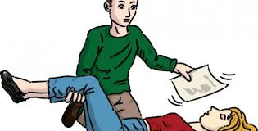
Υποενότητα 7.4: Διαταραχές της θερμορύθμισης
Λιποθυμικό επεισόδιο.
Τα λιποθυμικά επεισόδια αποτελούν συχνή εκδήλωση σε περιπτώσεις παρατεταμένης διάρκειας υψηλών θερμοκρασιών του περιβάλλοντος ή έντονης σωματικής άσκησης σε περιβάλλον με υψηλές θερμοκρασίες.
Η θερμοκρασία του σώματος μπορεί να είναι πάνω από 37 βαθμούς Κελσίου.
Εικόνα 7.10: Αντιμετώπιση λιποθυμίας.
(Copyright:housephsych.com)

Slide 89
Υποενότητα 7.4: Διαταραχές της θερμορύθμισης
Λιποθυμικό επεισόδιο.
Συνήθως εκδηλώνεται με αρκετά ή όλα από τα ακόλουθα:
Αδυναμία, ζάλη, εφίδρωση, έμετοι, υπνηλία, υπόταση, ταχυκαρδία και ευερεθιστότητα.
Επίσης παρατηρούνται σπανιότερα σύγχυση, υπεραερισμός, μυϊκή ασυνεργία και συγκοπικά επεισόδια.
Τα συγκοπικά επεισόδια με απώλεια συνείδησης και καρδιολογική βλάβη πρέπει να διερευνώνται άμεσα από ειδικό όταν εμφανίζονται σε συνθήκες αυξημένης θερμοκρασίας.
Εικόνα 7.10: Αντιμετώπιση λιποθυμίας.
(Copyright:housephsych.com)

Slide 90
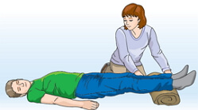
Υποενότητα 7.4: Διαταραχές της θερμορύθμισης
Λιποθυμικό επεισόδιο.
Για την αντιμετώπιση των λιποθυμικών επεισοδίων μεταφέρουμε το θύμα σε σκιερό και δροσερό χώρο αν γίνεται.
Το τοποθετούμε σε θέση ανάνηψης και ανασηκώνουμε τα κάτω άκρα περίπου 30 εκατοστά από το έδαφος.
Εάν το θύμα δεν έχει απώλεια συνείδησης, εμέτους και διάρροιες είναι δυνατή η ενυδάτωσή του από το στόμα.
Σε αντίθετη περίπτωση, μεταφέρουμε το θύμα σε μονάδα υγείας για ιατρική περίθαλψη. Εάν χρειαστεί εφαρμόζουμε καρδιοαναπνευστική αναζωογόνηση.
Τα λιποθυμικά επεισόδιά εξαιτίας υψηλής θερμοκρασίας συχνά απαιτείται να διερευνώνται ιατρικά για την εκτίμηση και ανάταξη όλων των θερμορυθμιστικών διαταραχών.
Εικόνα 7.11: Ανύψωση των κάτω άκρων σε
λιποθυμικό επεισόδιο
(Copyright: housephsych.com).

Slide 91
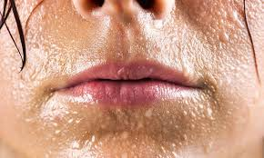
Υποενότητα 7.5: Θερμική Εξάντληση
Εικόνα 7.12: Έντονη εφίδρωση.
(Copyright: onmed.gr.)

Slide 92
Υποενότητα 7.5: Θερμική Εξάντληση
Θερμική εξάντληση
Η θερμική εξάντληση είναι μία οξεία αντίδραση του οργανισμού σε θερμό και υγρό περιβάλλον με ένα ευρύ φάσμα συμπτωμάτων, στην οποία ο θερμορυθμιστικός μηχανισμός συνεχίζει να λειτουργεί
Εάν δεν αντιμετωπιστεί άμεσα θα εξελιχθεί σε θερμοπληξία
Εικόνα 7.12: Έντονη εφίδρωση.
(Copyright: onmed.gr.)

Slide 93
Υποενότητα 7.5: Θερμική Εξάντληση
Θερμική εξάντληση
Εάν δεν αντιμετωπιστεί άμεσα θα εξελιχθεί σε θερμοπληξία. Το σύνδρομο της θερμικής εξάντλησης χαρακτηρίζεται από ένα φάσμα συμπτωμάτων το οποίο περιλαμβάνει:
Κράμπες (επώδυνες μυϊκές συσπάσεις),
Αίσθημα γενικευμένης αδυναμίας και εξάντλησης, ατονία,
Αίσθημα ζάλης και ιλίγγους,
Έντονους πονοκεφάλους,
Ναυτία ή και εμέτους,
Υπερβολική εφίδρωση,
Ταχυκαρδία και ταχύπνοια (γρήγορες αναπνοές),
Έντονη δίψα,
Αφυδάτωση,
Θερμοκρασία μεγαλύτερη από 37 έως 39 βαθμούς Κελσίου,
Πτώση της αρτηριακής πίεσης,
Υγρό, ωχρό και ψυχρό δέρμα.
Εικόνα 7.12: Έντονη εφίδρωση.
(Copyright: onmed.gr.)

Slide 94
Υποενότητα 7.5: Θερμική Εξάντληση
Θερμική εξάντληση
Η θερμική εξάντληση αποτελεί μία κατάσταση η οποία πρέπει να αντιμετωπιστεί άμεσα για να μην εξελιχθεί σε θερμοπληξία.
Εάν κάποιος/α εμφανίσει συμπτώματα θερμικής εξάντλησης:
Πρέπει να μεταφερθεί σε σκιερό ή δροσερό μέρος ώστε να βρεθεί σε περιβάλλον με μικρότερη θερμοκρασία από την αρχική.
Ο χώρος που θα μεταφερθεί πρέπει να είναι ευάερος, σκιερός ή κλιματιζόμενος. Εάν βρίσκεστε στο ύπαιθρο η σκιά ενός δέντρου αποτελεί μία επιλογή.
Εάν το άτομο δεν έχει απώλεια συνείδησης και επικοινωνεί του δίνουμε να πιεί δροσερό νερό, αλλά όχι παγωμένο, εάν μπορεί πίνει νερό με λίγο αλάτι.
Απαγορεύεται να του δώσουμε αλκοολούχα ποτά, καφέ, τσάι ή αναψυκτικά. Η επίδρασή τους στο νευρικό σύστημα θα αποδιοργανώσει περισσότερο το θύμα.

Slide 95
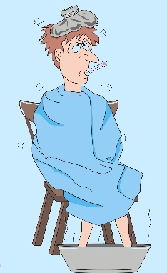
Υποενότητα 7.5: Θερμική Εξάντληση
Θερμική εξάντληση
Αφαιρούμε τα ρούχα που είναι ενοχλητικά και χαλαρώνουμε ζώνες, κουμπιά, επίσης αφαιρούμε τα παπούτσια.
Δροσίζουμε το σώμα του θύματος, ώστε να μειωθεί η θερμοκρασία του, χρησιμοποιώντας βρεγμένες πετσέτες ή σεντόνια. Εάν υπάρχει η δυνατότητα, χρησιμοποιούμε κρύο νερό. Εάν το θύμα μπορεί να κάνει ντους με χλιαρό νερό θα επιφέρει μείωση της θερμοκρασίας του σώματος γρηγορότερα. Εναλλακτικά, τοποθετούμε υγρές πετσέτες στο κεφάλι και το λαιμό.
Παρακολουθούμε την κατάσταση του θύματος και εάν δεν υπάρχει βελτίωση το μεταφέρουμε σε μονάδα υγείας φροντίζοντας το αυτοκίνητο να κλιματίζεται.
Εικόνα 7.13: Αντιμετώπιση θερμικής εξάντλησης.
(Copyright: protes boitheies se_paidia.)

Slide 96
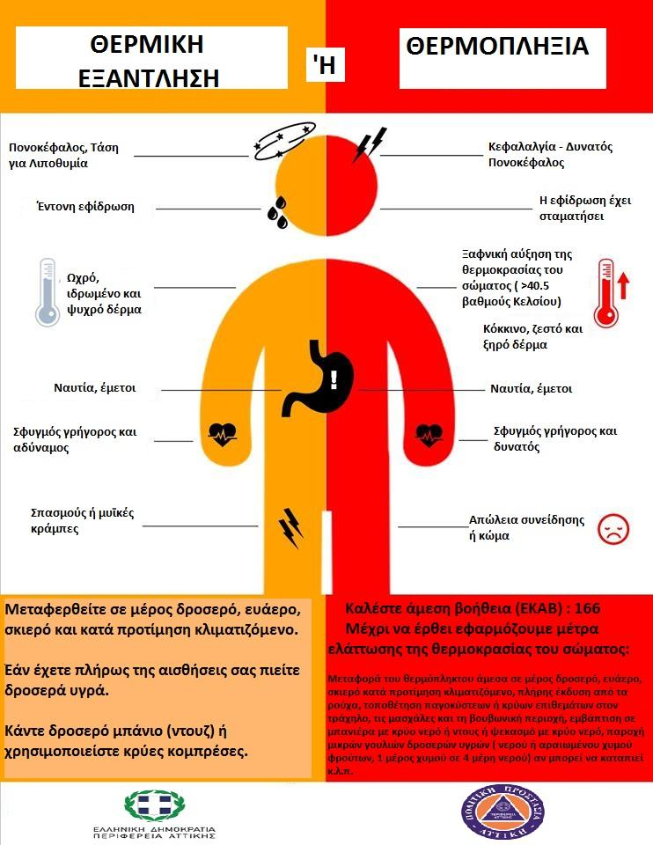
Υποενότητα 7.6: Θερμοπληξία
Εικόνα 7.14: Διαφορές θερμικής εξάντλησης
και θερμοπληξίας. Copyright: patt.gov.gr

Slide 97
Υποενότητα 7.6: Θερμοπληξία
Θερμοπληξία
Η θερμοπληξία αποτελεί επείγουσα παθολογική κατάσταση, στην οποία η θερμοκρασία του σώματος είναι μεγαλύτερη από 40 βαθμούς Κελσίου και απαιτείται άμεση ιατρική αντιμετώπιση σε δομές υγείας
Η θερμοπληξία αποτελεί την πιο συχνή μορφή υπερθερμίας
Η υψηλή θερμοκρασία του σώματος στην θερμοπληξία προκαλεί βλάβες στους ιστούς και τα όργανα του οργανισμού.
Εικόνα 7.14: Διαφορές θερμικής εξάντλησης
και θερμοπληξίας. Copyright: patt.gov.gr

Slide 98
Υποενότητα 7.6: Θερμοπληξία
Θερμοπληξία
Η κλινική εικόνα της θερμοπληξίας χαρακτηρίζεται από:
Θερμοκρασία μεγαλύτερη από 40 βαθμούς Κελσίου.
Αναστολή της εφίδρωσης.
Ναυτία ή και έμετοι.
Δέρμα κόκκινο και ζεστό.
Διάρροια.
Διαταραχές πήξης του αίματος.
Σύγχυση, διαταραχές συμπεριφοράς, απώλεια συνείδησης ή και κώμα.
Το ποσοστό θνητότητας στη θερμοπληξία είναι περίπου 10%.
Εικόνα 7.14: Διαφορές θερμικής εξάντλησης
και θερμοπληξίας. Copyright: patt.gov.gr

Slide 99
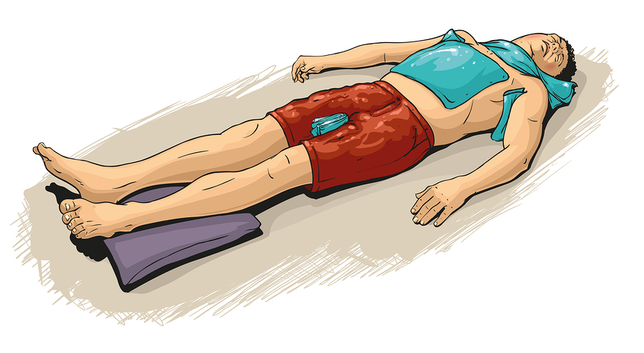
Υποενότητα 7.6: Θερμοπληξία
Θερμοπληξία
Η αντιμετώπιση των περιστατικών με θερμοπληξία πρέπει να γίνεται σε νοσοκομεία, για την αποτελεσματικότερη παροχή υπηρεσιών υγείας από διαφορετικές ιατρικές ειδικότητες
Μέχρι να γίνει η διακομιδή του περιστατικού στο νοσοκομείο είναι σημαντικό να μειωθεί η θερμοκρασία του σώματός του άμεσα, όπως και η θερμοκρασία του χώρου στον οποίο βρίσκεται το άτομο
Η άμεση μείωση της θερμοκρασίας του σώματος είναι καθοριστική για την επιβίωση του θύματος.
Μεταφορά του θύματος σε δροσερό, αεριζόμενο ή κλιματιζόμενο χώρο, εάν είναι σε εξωτερικό χώρο επιλέξτε τη σκιά ενός δέντρου.
Εικόνα 7.15: Κρύες κομπρέσες στο λαιμό,
τις μασχάλες και τη βουβωνική χώρα.
(Copyright: onmed.gr.)

Slide 100
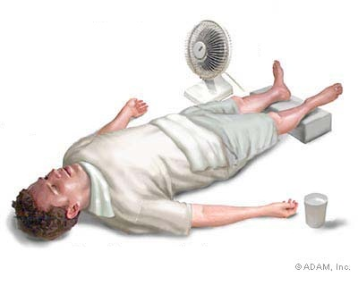
Υποενότητα 7.6: Θερμοπληξία
Θερμοπληξία
Αφαιρέστε τα ρούχα του θύματος εκτός από τα εσώρουχα.
Μειώστε τη θερμοκρασία σώματος με την τοποθέτηση βρεγμένων πετσετών ή σεντονιών στο σώμα του θύματος
Τοποθετείστε παγοκύστες ή κρύα επιθέματα στο κεφάλι, τον λαιμό, τις μασχάλες και την βουβωνική περιοχή.
Ανασηκώστε τα πόδια αν δεν έχει επικοινωνία για την καλύτερη οξυγόνωση του εγκεφάλου.
Χρησιμοποιείστε βεντάλια, ή ανεμιστήρα ή κλιματιστικό για να φτάνει αέρας στο θύμα.
Αν υπάρχει η δυνατότητα, τοποθετείστε το θύμα στη μπανιέρα με δροσερό νερό ή στο ντους.
Παρακολουθούμε την αναπνοή του θύματος και τον σφυγμό του και είμαστε έτοιμοι για ΚΑΡΠΑ, αν χρειαστεί.
Εικόνα 7.16: Χρησιμοποίηση ανεμιστήρα
και κρύων επιθεμάτων.
(Copyright: Adam.Inc)

Slide 101
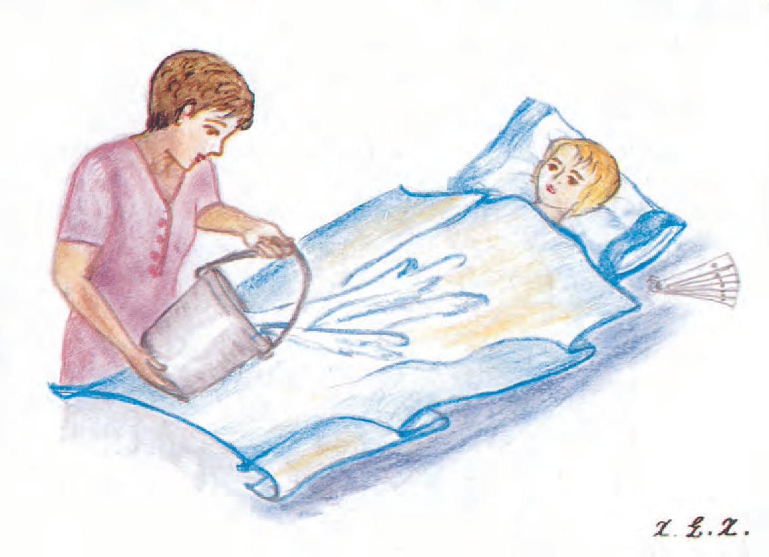
Υποενότητα 7.6: Θερμοπληξία
Θερμοπληξία
Η πλέον σημαντική ενέργεια για την ουσιαστική αντιμετώπιση της θερμοπληξίας, μέχρι να έρθει ιατρική βοήθεια, είναι η «εμβάπτιση» του θύματος σε νερό το οποίο το ψύχουμε σιγά, σιγά. Αυτό μπορεί να γίνει πιο εύκολα εάν βρισκόμαστε σε σπίτι με μπανιέρα, δεν αποκλείεται όμως και σε εξωτερικούς χώρους, κοντά σε ποτάμια, ή σιντριβάνια, με προσοχή να διατηρούμε έξω από το νερό το κεφάλι του θύματος.
Εάν αυτό δεν είναι δυνατό τυλίγουμε το θύμα με βρεγμένα πανιά τα οποία βρέχουμε συνεχώς.
Εικόνα 7.17: Πρώτες βοήθειες σε θερμοπληξία.
(Copyright: Πρώτες Βοήθειες Β’ ΕΠΑ.Λ.)

Slide 102
Υποενότητα 7.6: Θερμοπληξία
Θερμοπληξία
Όση ώρα ψύχουμε το θύμα κάνουμε μασάζ στα άκρα και το κορμί, με σκοπό να διευκολύνουμε την μεταφορά του πιο κρύου αίματος από την επιφάνεια του δέρματος και στο υπόλοιπο σώμα. Αυτό θα μειώσει τη θερμοκρασία σώματος του θύματος πιο γρήγορα.
Ελέγχουμε την κεντρική θερμοκρασία του σώματος του θύματος κάθε 10 λεπτά. Πρέπει να είμαστε ιδιαίτερα προσεκτικοί ώστε να μην υπάρξει απότομη μείωση της θερμοκρασίας γιατί θα προκληθούν επιπλέον βλάβες στο θύμα.
Διακόπτουμε την διαδικασία ψύξης αν η θερμοκρασία σώματος κατέβει στους 38 βαθμούς Κελσίου.
Περιμένετε ιατρική βοήθεια και φροντίζετε το θύμα να μεταφερθεί σε μονάδα υγείας, ώστε να διερευνηθούν οι επιπλοκές και οι βλάβες που τυχόν προκλήθηκαν. Ακόμη και αν το θύμα συνέλθει πλήρως δεν πρέπει να μείνει σπίτι χωρίς πλήρη ιατρικό έλεγχο.

Slide 103
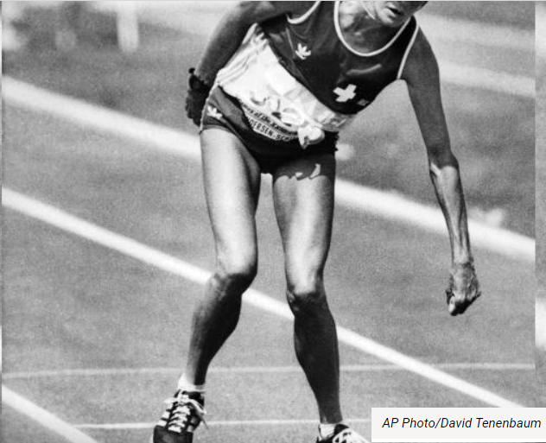
Υποενότητα 7.6: Θερμοπληξία
Θερμοπληξία
Η θερμοπληξία συμβαίνει συνήθως σε περιόδους υψηλών θερμοκρασιών και καύσωνα και συχνότερα σε συγκεκριμένες ομάδες του πληθυσμού. Ωστόσο, έχουν καταγραφεί και περιπτώσεις θερμοπληξίας με θερμοκρασίες περιβάλλοντος μικρότερες από 30 βαθμούς Κελσίου. Σε αθλητές του μαραθώνιου δρόμου με θερμοπληξία η θερμοκρασία σώματος είναι περίπου 42 με 43 βαθμοί Κελσίου.
Εκτός από την θνητότητα της θερμοπληξίας, η οποία είναι περίπου 10%, είναι δυνατό να υπάρξουν και μόνιμες μη αναστρέψιμες βλάβες στα θύματα τα οποία καταφέρνουν να επιβιώσουν.
Η θνητότητα και η ύπαρξη μη αναστρέψιμων βλαβών σχετίζονται άμεσα με την έγκαιρη αναγνώριση και την άμεση αντιμετώπιση της θερμοπληξίας.
Εικόνα 7.18: Η Αντερσεν-Σίις τερματίζει με θερμοπληξία
στον μαραθώνιο γυναικών στους Ολυμπιακούς Αγώνες του 1984 . (Copyright: efsyn).

Slide 104
Υποενότητα 7.6: Θερμοπληξία
Θερμοπληξία
Ευάλωτες ομάδες του πληθυσμού
Σύμφωνα με το ΚΕΛΠΝΟ, οι ευάλωτες ομάδες του πληθυσμού σε υψηλές θερμοκρασίες περιβάλλοντος είναι:
Οι ακραίες ηλικιακά ομάδες του πληθυσμού, δηλαδή τα βρέφη και οι ηλικιωμένοι.
Άτομα που είναι παχύσαρκα.
Άτομα με χρόνια νοσήματα, όπως σακχαρώδης διαβήτης, καρδιολογικά νοσήματα, σοβαρά νευρολογικά και ψυχιατρικά νοσήματα.
Άτομα που παίρνουν φαρμακευτική αγωγή με διουρητικά και άλλα φάρμακα όπως φαινοθιαζίνες, τρικυκλικά αντικαταθλιπτικά , β- αναστολείς, αντι-ισταμινικά, αμφεταμίνες και αντιχολινεργικά.
Άτομα που εργάζονται ή διαμένουν σε εξωτερικούς χώρους, ή αθλητές/τριες.
Άτομα που καταναλώνουν πολύ αλκοόλ ή κάνουν χρήση ναρκωτικών ουσιών.
Τα άτομα που ανήκουν στις ευάλωτες ομάδες θα πρέπει να είναι ιδιαίτερα προσεκτικά, όταν η θερμοκρασία περιβάλλοντος είναι υψηλή και εκτός από τα γενικά μέτρα πρόληψης, είναι σημαντικό να ακολουθούν τις οδηγίες των ιατρών που τους παρακολουθούν.

Slide 105
Υποενότητα 7.6: Θερμοπληξία
Θερμοπληξία
Μέτρα πρόληψης για την προστασία από υψηλές θερμοκρασίες
Το Κέντρο Ελέγχου και Πρόληψης Νοσημάτων προτείνει τα ακόλουθα μέτρα για την ατομική προστασία σε περιόδους καύσωνα:
Κατανάλωση άφθονων υγρών ( νερό, χυμός φρούτων και λαχανικών).
Να αποφεύγετε την κατανάλωση αλκοόλ και καφέ γιατί προκαλούν επιπλέον αφυδάτωση.
Αποφεύγετε την απευθείας έκθεση στον ήλιο και περιορίστε τις μετακινήσεις σας. Παραμένετε σε σκιερά και δροσερά μέρη, αποφεύγοντας τους χώρους όπου επικρατεί συνωστισμός.
Χρησιμοποιείστε, εάν είναι δυνατόν, κλιματιστικά ή ανεμιστήρα κατά τις ζεστότερες ώρες της ημέρας.
Ντυθείτε με ελαφρά, άνετα και ανοιχτόχρωμα ρούχα. Φοράτε καπέλα και γυαλιά ηλίου όταν κυκλοφορείτε σε εξωτερικούς χώρους.

Slide 106
Υποενότητα 7.6: Θερμοπληξία
Θερμοπληξία
Μέτρα πρόληψης για την προστασία από υψηλές θερμοκρασίες
Κάνετε πολλά χλιαρά ντους στη διάρκεια της ημέρας.
Εάν ιδρώνετε μπορείτε να αυξήσετε την κατανάλωση αλατιού (αναζητήστε συμβουλή ιατρού σε περίπτωση που σας έχει συσταθεί ο περιορισμός του αλατιού).
Τρώτε μικρά σε ποσότητα και ελαφρά γεύματα, δίνοντας έμφαση στην κατανάλωση φρούτων και λαχανικών και περιορίζοντας τα βαριά φαγητά.
Αποφύγετε τις βαριές χειρωνακτικές εργασίες ιδιαίτερα σε χώρους με υψηλή θερμοκρασία, άπνοια και μεγάλη υγρασία.
Αν πάσχετε από χρόνια νοσήματα (αναπνευστικά, καρδιαγγειακά, κλπ.) συμβουλευθείτε το γιατρό σας για τυχόν ειδικά μέτρα που πρέπει να λάβετε.
Αν έχετε νεογέννητο στο σπίτι φροντίστε να το ντύνετε ελαφρά και ζητήστε οδηγίες από τον παιδίατρο σχετικά με τη λήψη υγρών.

Slide 107
Υποενότητα 7.6: Θερμοπληξία
Θερμοπληξία
Μέτρα πρόληψης για την προστασία από υψηλές θερμοκρασίες
Κλείστε τα εξωτερικά παράθυρα κατά τις πιο ζεστές ώρες της ημέρας και αφήστε τα ανοιχτά κατά τη διάρκεια της νύχτας.
Αν έχετε ηλικιωμένους/ες συγγενείς ή φίλου/εςς καλό είναι να μην παραμένουν μόνοι/ες τους τις ημέρες του καύσωνα.
Τα άτομα που παρουσιάζουν οποιαδήποτε δυσφορία ή ενόχληση πρέπει να επικοινωνούν με τον/την γιατρό τους.
Εικόνα 7.19: Μέτρα πρόληψης σε καύσωνα.

Slide 108
https://www.youtube.com/watch?v=bcZSbov3eRM

Slide 109
Υποενότητα 7.7: Υποθερμία

Slide 110
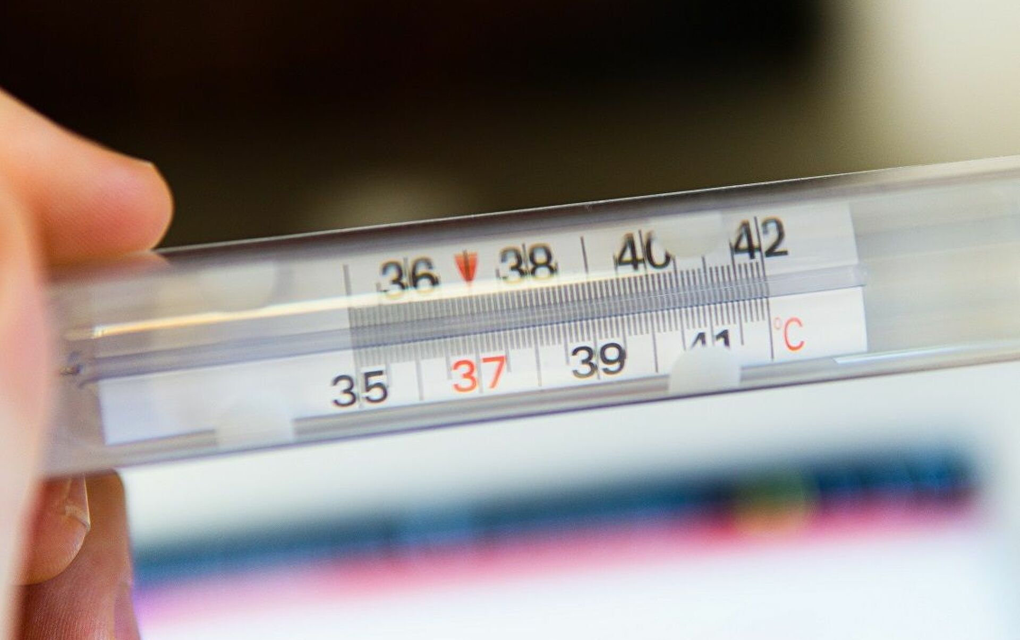
Υποενότητα 7.7: Υποθερμία
Υποθερμία
Η υποθερμία είναι μία παθολογική κατάσταση, στην οποία η κεντρική θερμοκρασία του σώματος πέφτει κάτω από τους 35 βαθμούς Κελσίου και ο οργανισμός με τους θερμορυθμιστικούς μηχανισμούς του δεν μπορεί να την διατηρήσει σε φυσιολογικά επίπεδα

Slide 111
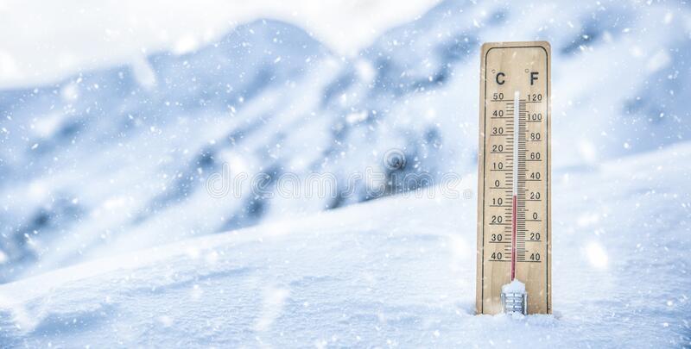
Υποενότητα 7.7: Υποθερμία
Υποθερμία
Η υποθερμία προκαλείται από παρατεταμένη έκθεση σε χαμηλή θερμοκρασία περιβάλλοντος και εγκαθίσταται ταχύτερα όταν το ανθρώπινο σώμα είναι σε επαφή με ψυχρό νερό εξαιτίας της ταχύτερης μετάδοσης της θερμότητας με το νερό σε σχέση με τον αέρα

Slide 112
Υποενότητα 7.7: Υποθερμία
Υποθερμία
Επίσης, υποθερμία μπορεί να παρατηρηθεί σε υποσιτισμό εξαιτίας της μυϊκής ατροφίας που έχει σαν αποτέλεσμα την αδυναμία του μυϊκού συστήματος να παράγει θερμότητα, αλλά και της ελάττωσης του λιπώδους ιστού που συμβάλλει στην διατήρηση της θερμοκρασίας του σώματος.

Slide 113
Υποενότητα 7.7: Υποθερμία
Υποθερμία
Υποθερμία είναι δυνατό να εμφανιστεί και σε περιπτώσεις υπερκατανάλωσης αλκοόλ με πολλούς μηχανισμούς, όπως είναι:
Αγγειοδιαστολή, η οποία αυξάνει την απώλεια θερμότητας από το σώμα.
Αναστολή του ρίγους, με συνέπεια να αναστέλλεται και η διαδικασία θερμογένεσης που προκαλεί το ρίγος.
Ελαττωμένης αντίληψης του ψύχους από τους νευρουποδεχείς του δέρματος, με συνέπεια ο θερμορυθμιστικός μηχανισμός να μην δέχεται ερεθίσματα ψύχους και να μην αντιδρά ανάλογα.
Επίδραση στην συμπεριφορά του ατόμου, με συνέπεια να μην αναζητείται θερμό περιβάλλον και κατάλληλος ρουχισμός εξαιτίας αδιαφορίας.
Εικόνα 7.20: Εικόνα δέρματος με ρίγος, η διαδικασία αυτή αναστέλλεται σε υποθερμία εξαιτίας αλκοόλ. (Copyright: HuffPost)

Slide 114
Υποενότητα 7.7: Υποθερμία
Υποθερμία
Υποθερμία είναι δυνατό να εμφανιστεί και σε περιπτώσεις υπερκατανάλωσης αλκοόλ με πολλούς μηχανισμούς, όπως είναι:
Αγγειοδιαστολή, η οποία αυξάνει την απώλεια θερμότητας από το σώμα.
Αναστολή του ρίγους, με συνέπεια να αναστέλλεται και η διαδικασία θερμογένεσης που προκαλεί το ρίγος.
Ελαττωμένης αντίληψης του ψύχους από τους νευρουποδεχείς του δέρματος, με συνέπεια ο θερμορυθμιστικός μηχανισμός να μην δέχεται ερεθίσματα ψύχους και να μην αντιδρά ανάλογα.
Επίδραση στην συμπεριφορά του ατόμου, με συνέπεια να μην αναζητείται θερμό περιβάλλον και κατάλληλος ρουχισμός εξαιτίας αδιαφορίας.
Εικόνα 7.20: Εικόνα δέρματος με ρίγος, η διαδικασία αυτή αναστέλλεται σε υποθερμία εξαιτίας αλκοόλ. (Copyright: HuffPost)

Slide 115
Υποενότητα 7.7: Υποθερμία
Υποθερμία
Υποθερμία είναι δυνατό να εμφανιστεί και σε περιπτώσεις υπερκατανάλωσης αλκοόλ με πολλούς μηχανισμούς, όπως είναι:
Αγγειοδιαστολή, η οποία αυξάνει την απώλεια θερμότητας από το σώμα.
Αναστολή του ρίγους, με συνέπεια να αναστέλλεται και η διαδικασία θερμογένεσης που προκαλεί το ρίγος.
Ελαττωμένης αντίληψης του ψύχους από τους νευρουποδεχείς του δέρματος, με συνέπεια ο θερμορυθμιστικός μηχανισμός να μην δέχεται ερεθίσματα ψύχους και να μην αντιδρά ανάλογα.
Επίδραση στην συμπεριφορά του ατόμου, με συνέπεια να μην αναζητείται θερμό περιβάλλον και κατάλληλος ρουχισμός εξαιτίας αδιαφορίας.
Εικόνα 7.20: Εικόνα δέρματος με ρίγος, η διαδικασία αυτή αναστέλλεται σε υποθερμία εξαιτίας αλκοόλ. (Copyright: HuffPost)

Slide 116
Υποενότητα 7.7: Υποθερμία
Υποθερμία
Υποθερμία είναι δυνατό να εμφανιστεί και σε περιπτώσεις υπερκατανάλωσης αλκοόλ με πολλούς μηχανισμούς, όπως είναι:
Αγγειοδιαστολή, η οποία αυξάνει την απώλεια θερμότητας από το σώμα.
Αναστολή του ρίγους, με συνέπεια να αναστέλλεται και η διαδικασία θερμογένεσης που προκαλεί το ρίγος.
Ελαττωμένης αντίληψης του ψύχους από τους νευρουποδεχείς του δέρματος, με συνέπεια ο θερμορυθμιστικός μηχανισμός να μην δέχεται ερεθίσματα ψύχους και να μην αντιδρά ανάλογα.
Επίδραση στην συμπεριφορά του ατόμου, με συνέπεια να μην αναζητείται θερμό περιβάλλον και κατάλληλος ρουχισμός εξαιτίας αδιαφορίας.
Εικόνα 7.20: Εικόνα δέρματος με ρίγος, η διαδικασία αυτή αναστέλλεται σε υποθερμία εξαιτίας αλκοόλ. (Copyright: HuffPost)

Slide 117
Υποενότητα 7.7: Υποθερμία
Υποθερμία
Άλλες αιτίες πρόκλησης υποθερμίας αποτελούν οι ενδοκρινολογικές παθήσεις, όπως είναι ο υποθυρεοειδισμός εξαιτίας ελάττωσης του βασικού μεταβολισμού, σε ανεπάρκεια επινεφριδίων και σε υπο-υποφυσισμό (υπολειτουργία της υπόφυσης)
Επίσης, μπορεί να προκληθεί υποθερμία με διάφορους μηχανισμούς μετά από βλάβες του υποθαλάμου, σε σηψαιμία, σε καταπληξία και σε νωτιαία παράλυση
Ιδιαίτερες περιπτώσεις υποθερμίας είναι η υποθερμία των νεογνών και η περιεγχειρητική υποθερμία

Slide 118
Υποενότητα 7.7: Υποθερμία
Υποθερμία
Τα νεογνά είναι εύκολο να πάθουν υποθερμία, γιατί η αναλογία επιφάνειας σώματος προς βάρος σώματος είναι τριπλάσια από αυτή των ενηλίκων και αποβάλουν μεγαλύτερα ποσά θερμότητας
Επιπλέον, έχουν μικρή ποσότητα υποδόριου λίπους και ενεργοποιούν τον μηχανισμό του ρίγους μόνο σε εντονότατο ψύχος για να παράγουν θερμότητα
Τα πρόωρα νεογνά εμφανίζουν πιο έντονη υποθερμία και απαιτείται η χρήση θερμοκοιτίδας για τη διατήρηση της θερμοκρασίας
Η περιεγχειρητική υποθερμία εμφανίζεται σε ασθενείς που υποβάλλονται γενικής αναισθησίας

Slide 119
Υποενότητα 7.7: Υποθερμία
Υποθερμία
Συχνές αιτίες και προδιαθεσιακοί παράγοντες υποθερμίας
Οι πιο συχνές αιτίες υποθερμίας είναι:
το ψυχρό περιβάλλον
αέρας ή νερό
η ταχύτητα του ψυχρού αέρα
και οι τραυματισμοί στο κεφάλι που προκαλούν βλάβες στο θερμορυθμιστικό κέντρο

Slide 120
Υποενότητα 7.7: Υποθερμία
Υποθερμία
Συχνές αιτίες και προδιαθεσιακοί παράγοντες υποθερμίας
Οι σημαντικότεροι προδιαθεσιακοί παράγοντες για υποθερμία είναι:
Η χρήση φαρμάκων, κυρίως ηρεμιστικών και υπνωτικών.
Η μεγάλη ηλικία και το χαμηλό βάρος σώματος (ηλικιωμένα και αδύνατα άτομα).
Οι τραυματισμοί που αναγκάζουν τα άτομα να μείνουν για αρκετή ώρα σε ψυχρό περιβάλλον, όπως συμβαίνει σε ορειβάτες και σκιέρ.
Τα καρδιαγγειακά νοσήματα.
Οι ενδοκρινολογικές παθήσεις του θυρεοειδούς και της υπόφυσης.
Επίσης επιρρεπής σε υποθερμία είναι οι κολυμβητές σε κρύο νερό και οι ναυαγοί στη θάλασσα.

Slide 121
Υποενότητα 7.7: Υποθερμία
Υποθερμία
Συμπτώματα της υποθερμίας
Η υποθερμία μπορεί να εξελιχθεί επικίνδυνη για την ανθρώπινη ζωή και πρέπει να αντιμετωπίζεται άμεσα μόλις διαγνωστεί
Οι άνθρωποι που παθαίνουν υποθερμία μπορεί να μην το αντιληφθούν από την αρχή γιατί εγκαθίσταται σιγά, σιγά και ταυτόχρονα με την μείωση της εσωτερικής θερμοκρασίας του σώματος
Επίσης, η υποθερμία προκαλεί πνευματική σύγχυση και δεν επιτρέπει στους ανθρώπους να αντιληφθούν ότι χρειάζονται επειγόντως φροντίδα και ιατρική βοήθεια.

Slide 122
Υποενότητα 7.7: Υποθερμία
Υποθερμία
Συμπτώματα της υποθερμίας
Η υποθερμία διακρίνεται σε:
Ήπια υποθερμία: 35 – 32 βαθμοί Κελσίου.
Μέτρια υποθερμία: 28 -32 βαθμοί Κελσίου.
Βαριά υποθερμία: θερμοκρασία μικρότερη από 28 βαθμούς Κελσίου.
Τα συμπτώματα ποικίλουν ανάλογα με τον βαθμό υποθερμίας και είναι πιο έντονα στη βαριά υποθερμία, η οποία μπορεί να είναι απειλητική για την ζωή του ανθρώπου.

Slide 124
Υποενότητα 7.7: Υποθερμία
Υποθερμία
Συμπτώματα της υποθερμίας
Στην ήπια υποθερμία :
η θερμοκρασία μειώνεται κάτω από 35 βαθμούς Κελσίου και εκδηλώνεται ρίγος
το δέρμα γίνεται ωχρό και κρύο
υπάρχει ταχυκαρδία
Υπέρταση
ταχύπνοια
και το θύμα διατηρεί το επίπεδο της συνείδησής του
Εικόνα 7.21: Συμπτώματα υποθερμίας.

Slide 125
Υποενότητα 7.7: Υποθερμία
Υποθερμία
Συμπτώματα της υποθερμίας
Στην ήπια υποθερμία :
Πολλές φορές τα συμπτώματα αυτά είναι ασαφή, γιατί ταυτίζονται με τα συμπτώματα που αναπτύσσονται για την διατήρηση της θερμοκρασίας σε φυσιολογικά όρια.
Εικόνα 7.21: Συμπτώματα υποθερμίας.

Slide 126
Υποενότητα 7.7: Υποθερμία
Υποθερμία
Συμπτώματα της υποθερμίας
Στην μέτρια υποθερμία:
η θερμοκρασία είναι μικρότερη από 32 βαθμούς Κελσίου
και η κλινική εικόνα του θύματος είναι πιο σοβαρή
Δεν υπάρχουν ρίγη
ούτε αίσθηση του κρύου
Υπάρχει σύγχυση και το θύμα είναι χλωμό
Το σώμα είναι σχεδόν άκαμπτο, υπάρχει απώλεια συνείδησης, υπνηλία και πιθανώς κώμα.
Εικόνα 7.22. Κυάνωση στα δάκτυλα εξαιτίας υποθερμίας.

Slide 127
Υποενότητα 7.7: Υποθερμία
Υποθερμία
Συμπτώματα της υποθερμίας
Το δέρμα μπορεί να είναι:
ωχρό
κυανό μπλε
Κοκκινωπό
ή πρησμένο
Κυάνωση, δηλαδή μπλε χρώμα μπορεί να υπάρξει στα αφτιά, την μύτη και τα δάκτυλα των χεριών και ποδιών.
Εικόνα 7.22. Κυάνωση στα δάκτυλα εξαιτίας υποθερμίας.

Slide 128
Υποενότητα 7.7: Υποθερμία
Υποθερμία
Συμπτώματα της υποθερμίας
Στην βαριά υποθερμία η θερμοκρασία:
είναι μικρότερη από 28 βαθμούς Κελσίου
και η κλινική εικόνα του θύματος έχει επιδεινωθεί αρκετά
Το θύμα βρίσκεται σε κώμα
ο σφυγμός του είναι πολύ αδύναμος και δεν ψηλαφείται
Η αναπνοή του είναι, επίσης, πολύ αδύναμη
και οι κόρες των ματιών είναι διεσταλμένες.

Slide 129
Υποενότητα 7.7: Υποθερμία
Υποθερμία
Συμπτώματα της υποθερμίας
Οι κόρες των ματιών δεν έχουν φωτοκινητικό αντανακλαστικό, αλλά στη συγκεκριμένη περίπτωση αυτό δεν αποτελεί σημείο εγκεφαλικού θανάτου. (Το φωτοκινητικό αντανακλαστικό είναι η συστολή της κόρης του ματιού όταν πέσει πάνω της έντονο φως)
Υπάρχει υπόταση, βραδυκαρδία, ολιγουρία και γενικευμένο οίδημα
Το εκτεθειμένο δέρμα γίνεται μπλε και οιδηματώδες.
Ο /Η ασθενής μοιάζει με πεθαμένος/η χωρίς να είναι
Συχνά στην βιβλιογραφία, το κώμα της υποθερμίας περιγράφεται και ως φαινομενικός θάνατος

Slide 130
Υποενότητα 7.7: Υποθερμία
Υποθερμία
Αντιμετώπιση της υποθερμίας.
Πρωταρχικός στόχος σε ένα θύμα υποθερμίας είναι η επαναθέρμανσή του
Η επαναθέρμανση γίνεται με παθητικούς και ενεργητικούς τρόπους
Η παθητική επαναθέρμανση ενδείκνυται σε ασθενείς με ήπια υποθερμία
Μεταφέρουμε το θύμα σε προστατευμένο και ζεστό χώρο.
Εικόνα 7.23. Συμπτώματα ύποπτα για υποθερμία.

Slide 131
Υποενότητα 7.7: Υποθερμία
Υποθερμία
Αντιμετώπιση της υποθερμίας.
Αφαιρούμε τα βρεγμένα ρούχα και τα αντικαθιστούμε με στεγνά και ζεστά ρούχα
Το σκεπάζουμε με στεγνά και ζεστά καλύμματα, ιδιαίτερα καλύπτουμε το κεφάλι
Ελέγχουμε τα ζωτικά του σημεία
Καλούμε για βοήθεια
Χορηγούμε ζεστά ροφήματα, αλλά όχι αλκοόλ γιατί επιδεινώνει την υποθερμία
Εικόνα 7.23. Συμπτώματα ύποπτα για υποθερμία.

Slide 132
Υποενότητα 7.7: Υποθερμία
Υποθερμία
Αντιμετώπιση της υποθερμίας.
Εάν το θύμα βρίσκεται στην ύπαιθρο φροντίζουμε να μειώσουμε όσο μπορούμε την απώλεια θερμότητας από το σώμα του
Το καλύπτουμε με όσο περισσότερες κουβέρτες έχουμε διαθέσιμες
Προφυλάσσουμε το κεφάλι του και τον αυχένα του κατά τις μετακινήσεις του
Εικόνα 7.24. Ποιοι κινδυνεύουν περισσότερο από υποθερμία.

Slide 133
Υποενότητα 7.7: Υποθερμία
Υποθερμία
Αντιμετώπιση της υποθερμίας.
Εάν το θύμα βρίσκεται στην ύπαιθρο.
Φροντίζουμε το σώμα του θύματος να μην είναι σε επαφή με το έδαφος και στρώνουμε εφημερίδες, ναύλων ή χαρτιά
Τοποθετούμε ζεστές κομπρέσες στις μασχάλες και την βουβωνική χώρα
Ελέγχουμε τα ζωτικά σημεία και είμαστε έτοιμοι να εφαρμόσουμε ΚΑΡΠΑ, αν χρειαστεί
Καλούμε για βοήθεια το γρηγορότερο
Δίνουμε στο θύμα να πιεί ζεστά ροφήματα.
Εικόνα 7.24. Ποιοι κινδυνεύουν περισσότερο από υποθερμία.

Slide 134
Υποενότητα 7.7: Υποθερμία
Υποθερμία
Αντιμετώπιση της υποθερμίας.
Η ενεργητική επαναθέρμανση γίνεται με δύο μεθόδους και εφαρμόζεται σε ασθενείς με μέτρια ή βαριά θερμοπληξία.
Διακρίνεται στην εξωτερική επαναθέρμανση και στην εσωτερική επαναθέρμανση ή κεντρική.
Στην εξωτερική επαναθέρμανση ακολουθούμε τα επόμενα βήματα:
«Εμβαπτίζουμε» τον/την ασθενή σε χλιαρό νερό 40-42 βαθμούς Κελσίου και ανακυκλώνουμε το νερό, ώστε να μένει σταθερή η θερμοκρασία του
Ελέγχουμε τη κεντρική θερμοκρασία του σώματος κάθε 10 λεπτά . Ο ρυθμός επαναθέρμανσης πρέπει να γίνεται αργά με 1-2 βαθμούς Κελσίου την ώρα και όχι περισσότερο
Ελέγχουμε τα ζωτικά σημεία συχνά και εφαρμόζουμε ΚΑΡΠΑ, αν χρειαστεί
Αν ξεκινήσουμε ΚΑΡΠΑ συνεχίζουμε την διαδικασία επαναθέρμανσης ώσπου να επανέλθει σε φυσιολογικά επίπεδα η θερμοκρασία του σώματος
Ως μέθοδοι ενεργητικής εξωτερικής επαναθέρμανσης μπορούν να χρησιμοποιηθούν ζεστός αέρας, ή θερμαινόμενες κουβέρτες ή τοποθέτηση του/της ασθενή κοντά σε θερμαντικό σώμα.

Slide 135
Υποενότητα 7.7: Υποθερμία
Υποθερμία
Αντιμετώπιση της υποθερμίας.
Η ενεργητική επαναθέρμανση γίνεται με δύο μεθόδους και εφαρμόζεται σε ασθενείς με μέτρια ή βαριά θερμοπληξία.
Διακρίνεται στην εξωτερική επαναθέρμανση και στην εσωτερική επαναθέρμανση ή κεντρική.
Στην εξωτερική επαναθέρμανση ακολουθούμε τα επόμενα βήματα:
«Εμβαπτίζουμε» τον/την ασθενή σε χλιαρό νερό 40-42 βαθμούς Κελσίου και ανακυκλώνουμε το νερό, ώστε να μένει σταθερή η θερμοκρασία του
Ελέγχουμε τη κεντρική θερμοκρασία του σώματος κάθε 10 λεπτά . Ο ρυθμός επαναθέρμανσης πρέπει να γίνεται αργά με 1-2 βαθμούς Κελσίου την ώρα και όχι περισσότερο
Ελέγχουμε τα ζωτικά σημεία συχνά και εφαρμόζουμε ΚΑΡΠΑ, αν χρειαστεί
Αν ξεκινήσουμε ΚΑΡΠΑ συνεχίζουμε την διαδικασία επαναθέρμανσης ώσπου να επανέλθει σε φυσιολογικά επίπεδα η θερμοκρασία του σώματος
Ως μέθοδοι ενεργητικής εξωτερικής επαναθέρμανσης μπορούν να χρησιμοποιηθούν ζεστός αέρας, ή θερμαινόμενες κουβέρτες ή τοποθέτηση του/της ασθενή κοντά σε θερμαντικό σώμα.

Slide 136
Υποενότητα 7.7: Υποθερμία
Υποθερμία
Αντιμετώπιση της υποθερμίας.
Η ενεργητική επαναθέρμανση γίνεται με δύο μεθόδους και εφαρμόζεται σε ασθενείς με μέτρια ή βαριά θερμοπληξία.
Διακρίνεται στην εξωτερική επαναθέρμανση και στην εσωτερική επαναθέρμανση ή κεντρική.
Στην εξωτερική επαναθέρμανση ακολουθούμε τα επόμενα βήματα:
«Εμβαπτίζουμε» τον/την ασθενή σε χλιαρό νερό 40-42 βαθμούς Κελσίου και ανακυκλώνουμε το νερό, ώστε να μένει σταθερή η θερμοκρασία του
Ελέγχουμε τη κεντρική θερμοκρασία του σώματος κάθε 10 λεπτά . Ο ρυθμός επαναθέρμανσης πρέπει να γίνεται αργά με 1-2 βαθμούς Κελσίου την ώρα και όχι περισσότερο
Ελέγχουμε τα ζωτικά σημεία συχνά και εφαρμόζουμε ΚΑΡΠΑ, αν χρειαστεί
Αν ξεκινήσουμε ΚΑΡΠΑ συνεχίζουμε την διαδικασία επαναθέρμανσης ώσπου να επανέλθει σε φυσιολογικά επίπεδα η θερμοκρασία του σώματος
Ως μέθοδοι ενεργητικής εξωτερικής επαναθέρμανσης μπορούν να χρησιμοποιηθούν ζεστός αέρας, ή θερμαινόμενες κουβέρτες ή τοποθέτηση του/της ασθενή κοντά σε θερμαντικό σώμα.

Slide 137
Υποενότητα 7.7: Υποθερμία
Υποθερμία
Αντιμετώπιση της υποθερμίας.
Η ενεργητική επαναθέρμανση γίνεται με δύο μεθόδους και εφαρμόζεται σε ασθενείς με μέτρια ή βαριά θερμοπληξία.
Διακρίνεται στην εξωτερική επαναθέρμανση και στην εσωτερική επαναθέρμανση ή κεντρική.
Στην εξωτερική επαναθέρμανση ακολουθούμε τα επόμενα βήματα:
«Εμβαπτίζουμε» τον/την ασθενή σε χλιαρό νερό 40-42 βαθμούς Κελσίου και ανακυκλώνουμε το νερό, ώστε να μένει σταθερή η θερμοκρασία του
Ελέγχουμε τη κεντρική θερμοκρασία του σώματος κάθε 10 λεπτά . Ο ρυθμός επαναθέρμανσης πρέπει να γίνεται αργά με 1-2 βαθμούς Κελσίου την ώρα και όχι περισσότερο
Ελέγχουμε τα ζωτικά σημεία συχνά και εφαρμόζουμε ΚΑΡΠΑ, αν χρειαστεί
Αν ξεκινήσουμε ΚΑΡΠΑ συνεχίζουμε την διαδικασία επαναθέρμανσης ώσπου να επανέλθει σε φυσιολογικά επίπεδα η θερμοκρασία του σώματος
Ως μέθοδοι ενεργητικής εξωτερικής επαναθέρμανσης μπορούν να χρησιμοποιηθούν ζεστός αέρας, ή θερμαινόμενες κουβέρτες ή τοποθέτηση του/της ασθενή κοντά σε θερμαντικό σώμα.

Slide 138
Υποενότητα 7.7: Υποθερμία
Υποθερμία
Αντιμετώπιση της υποθερμίας.
Η ενεργητική επαναθέρμανση γίνεται με δύο μεθόδους και εφαρμόζεται σε ασθενείς με μέτρια ή βαριά θερμοπληξία.
Διακρίνεται στην εξωτερική επαναθέρμανση και στην εσωτερική επαναθέρμανση ή κεντρική.
Στην εξωτερική επαναθέρμανση ακολουθούμε τα επόμενα βήματα:
«Εμβαπτίζουμε» τον/την ασθενή σε χλιαρό νερό 40-42 βαθμούς Κελσίου και ανακυκλώνουμε το νερό, ώστε να μένει σταθερή η θερμοκρασία του
Ελέγχουμε τη κεντρική θερμοκρασία του σώματος κάθε 10 λεπτά . Ο ρυθμός επαναθέρμανσης πρέπει να γίνεται αργά με 1-2 βαθμούς Κελσίου την ώρα και όχι περισσότερο
Ελέγχουμε τα ζωτικά σημεία συχνά και εφαρμόζουμε ΚΑΡΠΑ, αν χρειαστεί
Αν ξεκινήσουμε ΚΑΡΠΑ συνεχίζουμε την διαδικασία επαναθέρμανσης ώσπου να επανέλθει σε φυσιολογικά επίπεδα η θερμοκρασία του σώματος
Ως μέθοδοι ενεργητικής εξωτερικής επαναθέρμανσης μπορούν να χρησιμοποιηθούν ζεστός αέρας, ή θερμαινόμενες κουβέρτες ή τοποθέτηση του/της ασθενή κοντά σε θερμαντικό σώμα.

Slide 139
Υποενότητα 7.7: Υποθερμία
Υποθερμία
Αντιμετώπιση της υποθερμίας.
Η ενεργητική επαναθέρμανση γίνεται με δύο μεθόδους και εφαρμόζεται σε ασθενείς με μέτρια ή βαριά θερμοπληξία.
Διακρίνεται στην εξωτερική επαναθέρμανση και στην εσωτερική επαναθέρμανση ή κεντρική.
Στην εξωτερική επαναθέρμανση ακολουθούμε τα επόμενα βήματα:
«Εμβαπτίζουμε» τον/την ασθενή σε χλιαρό νερό 40-42 βαθμούς Κελσίου και ανακυκλώνουμε το νερό, ώστε να μένει σταθερή η θερμοκρασία του
Ελέγχουμε τη κεντρική θερμοκρασία του σώματος κάθε 10 λεπτά . Ο ρυθμός επαναθέρμανσης πρέπει να γίνεται αργά με 1-2 βαθμούς Κελσίου την ώρα και όχι περισσότερο
Ελέγχουμε τα ζωτικά σημεία συχνά και εφαρμόζουμε ΚΑΡΠΑ, αν χρειαστεί
Αν ξεκινήσουμε ΚΑΡΠΑ συνεχίζουμε την διαδικασία επαναθέρμανσης ώσπου να επανέλθει σε φυσιολογικά επίπεδα η θερμοκρασία του σώματος
Ως μέθοδοι ενεργητικής εξωτερικής επαναθέρμανσης μπορούν να χρησιμοποιηθούν ζεστός αέρας, ή θερμαινόμενες κουβέρτες ή τοποθέτηση του/της ασθενή κοντά σε θερμαντικό σώμα.

Slide 140
Υποενότητα 7.7: Υποθερμία
Υποθερμία
Αντιμετώπιση της υποθερμίας.
Η ενεργητική επαναθέρμανση γίνεται με δύο μεθόδους και εφαρμόζεται σε ασθενείς με μέτρια ή βαριά θερμοπληξία.
Διακρίνεται στην εξωτερική επαναθέρμανση και στην εσωτερική επαναθέρμανση ή κεντρική.
Στην εξωτερική επαναθέρμανση ακολουθούμε τα επόμενα βήματα:
«Εμβαπτίζουμε» τον/την ασθενή σε χλιαρό νερό 40-42 βαθμούς Κελσίου και ανακυκλώνουμε το νερό, ώστε να μένει σταθερή η θερμοκρασία του
Ελέγχουμε τη κεντρική θερμοκρασία του σώματος κάθε 10 λεπτά . Ο ρυθμός επαναθέρμανσης πρέπει να γίνεται αργά με 1-2 βαθμούς Κελσίου την ώρα και όχι περισσότερο
Ελέγχουμε τα ζωτικά σημεία συχνά και εφαρμόζουμε ΚΑΡΠΑ, αν χρειαστεί
Αν ξεκινήσουμε ΚΑΡΠΑ συνεχίζουμε την διαδικασία επαναθέρμανσης ώσπου να επανέλθει σε φυσιολογικά επίπεδα η θερμοκρασία του σώματος
Ως μέθοδοι ενεργητικής εξωτερικής επαναθέρμανσης μπορούν να χρησιμοποιηθούν ζεστός αέρας, ή θερμαινόμενες κουβέρτες ή τοποθέτηση του/της ασθενή κοντά σε θερμαντικό σώμα.

Slide 141
Υποενότητα 7.7: Υποθερμία
Υποθερμία Μέτρα πρόληψης.
Φροντίζουμε να φοράμε ζεστά ρούχα και θερμαίνουμε επαρκώς τις κατοικίες μας και τους χώρους εργασίας
Αν διαπιστώσουμε ότι υπάρχουν συμπολίτες μας που κινδυνεύουν από υποθερμία, εξαιτίας ανεπαρκούς ρουχισμού ή στέγασης, ενημερώνουμε τις κοινωνικές υπηρεσίες του δήμου
Σε ορειβασία ή πεζοπορία σε ψυχρά κλίματα παίρνουμε μαζί μας σάκους επιβίωσης με κουβέρτες
Αποφεύγουμε τον καφέ και το αλκοόλ γιατί επιταχύνουν την απώλεια θερμότητας
Πίνουμε αρκετά ζεστά υγρά και παραμένουμε σε εσωτερικούς χώρους με καλή θέρμανση
Ελέγχουμε τα φάρμακα που προδιαθέτουν για υποθερμία και συμβουλευόμαστε τον ιατρό μας.
Εικόνα 7.25. Μέτρα προστασίας από το κρύο, Γενική Γραμματεία Πολιτικής Προστασίας.

Slide 142
Υποενότητα 7.8: Κρυοπαγήματα

Slide 143
Υποενότητα 7.8: Κρυοπαγήματα
Κρυοπαγήματα
Ως κρυοπαγήματα χαρακτηρίζουμε την ψύξη ιστών σε ακραία σημεία του σώματος, όπως αυτιά, μύτη, πηγούνι, δάκτυλα χεριών και ποδιών, όταν αυτά εκτεθούν για μεγάλο χρονικό διάστημα στο ψύχος

Slide 144
Υποενότητα 7.8: Κρυοπαγήματα
Κρυοπαγήματα
Την δημιουργία κρυοπαγημάτων επιβαρύνουν τα βρεγμένα ρούχα και ο ξηρός και ισχυρός άνεμος

Slide 145
Υποενότητα 7.8: Κρυοπαγήματα
Κρυοπαγήματα
Τα κρυοπαγήματα δημιουργούνται εξαιτίας των θρόμβων που προκαλεί το ψύχος στο αίμα που κυκλοφορεί σε αυτούς τους ιστούς
Το αποτέλεσμα είναι να φράξουν τοπικά τα αγγεία, να διακόπτεται η κυκλοφορία του αίματος και να προκαλείται υποξία στους ιστούς
Η υποξία των ιστών μπορεί να οδηγήσει σε γάγγραινα
Τα κρυοπαγήματα διακρίνονται ανάλογα με την βαρύτητά τους σε 4 βαθμούς

Slide 146
Υποενότητα 7.8: Κρυοπαγήματα
Κρυοπαγήματα
Ανάλογα με την βαρύτητά τους τα κρυοπαγήματα προκαλούν τα εξής συμπτώματα (Πρώτες Βοήθειες Β’ ΕΠΑ.Λ.):
Κρυοπαγήματα 1^{ου} βαθμού: είναι τα πιο ήπια κρυοπαγήματα,
το δέρμα γίνεται κόκκινο
υπάρχει ελαφρύ οίδημα
και πόνος που έχει την αίσθηση του τσιμπήματος βελόνας
Εικόνα 7.26. Κρυοπάγημα 2^{ου} βαθμού Copyright: Β’ ΕΠΑ.Λ.)

Slide 147
Υποενότητα 7.8: Κρυοπαγήματα
Κρυοπαγήματα
Ανάλογα με την βαρύτητά τους τα κρυοπαγήματα προκαλούν τα εξής συμπτώματα (Πρώτες Βοήθειες Β’ ΕΠΑ.Λ.):
Κρυοπαγήματα 2^{ου} βαθμού:
το δέρμα είναι κόκκινο
σχηματίζονται φυσαλίδες
και υπάρχει μικρού πάχους νέκρωση στο δέρμα
Εικόνα 7.26. Κρυοπάγημα 2^{ου} βαθμού Copyright: Β’ ΕΠΑ.Λ.)

Slide 148
Υποενότητα 7.8: Κρυοπαγήματα
Κρυοπαγήματα
Ανάλογα με την βαρύτητά τους τα κρυοπαγήματα προκαλούν τα εξής συμπτώματα (Πρώτες Βοήθειες Β’ ΕΠΑ.Λ.):
Κρυοπαγήματα 3^{ου} βαθμού:
υπάρχει νέκρωση σε όλο το πάχος του δέρματος που μπορεί να επεκτείνεται και στον υποδόριο ιστό
Εικόνα 7.26. Κρυοπάγημα 2^{ου} βαθμού Copyright: Β’ ΕΠΑ.Λ.)

Slide 149
Υποενότητα 7.8: Κρυοπαγήματα
Κρυοπαγήματα
Ανάλογα με την βαρύτητά τους τα κρυοπαγήματα προκαλούν τα εξής συμπτώματα (Πρώτες Βοήθειες Β’ ΕΠΑ.Λ.):
Κρυοπαγήματα 4^{ου} βαθμού:
η νέκρωση επεκτείνεται στους μυς, τα οστά και τους άλλους υποκείμενους ιστούς καταλήγοντας σε γάγγραινα της περιοχής.
Εικόνα 7.26. Κρυοπάγημα 2^{ου} βαθμού Copyright: Β’ ΕΠΑ.Λ.)

Slide 151
Υποενότητα 7.8: Κρυοπαγήματα
Κρυοπαγήματα
Πρώτες Βοήθειες σε κρυοπαγήματα
Το μέλος που έχει τα κρυοπαγήματα πρέπει να ζεσταθεί σιγά, σιγά, το σκεπάζουμε με στεγνά ρούχα ή το καλύπτουμε με τα χέρια μας.
Δεν κάνουμε μαλάξεις και δεν τρίβουμε με χιόνι ή πάγο γιατί μπορεί να συνθλίψουμε τα παγωμένα αγγεία και τους παγωμένους μυς.
Δεν πλησιάζουμε το παγωμένο μέλος στη φωτιά και δεν ακουμπάμε θερμά σώματα πάνω του. Υπάρχει κίνδυνος πρόκλησης εγκαύματος επειδή οι περιοχές των εγκαυμάτων στερούνται αίσθησης.
Δεν πιέζουμε και σπάμε τις φουσκάλες.
Κρατάμε ανασηκωμένο το άκρο ώστε να μειωθεί το οίδημα.
Αν το χρώμα του δέρματος δεν αποκατασταθεί στο φυσιολογικό, ενώ έχουν προηγηθεί όλες οι παραπάνω ενέργειες, το τοποθετούμε σε ζεστό νερό 40 βαθμούς Κελσίου, το στεγνώνουμε προσεκτικά χωρίς να το τρίψουμε και το τυλίγουμε ελαφρά με πανί (Πρώτες Βοήθειες, Β’ ΕΠΑ.Λ.).

Slide 153
ΑΝΑΚΕΦΑΛΑΙΩΣΗ

Slide 166
hypothermia.wmv

Slide 167
Shirtless Heat Loss Experiment In Freezing Conditions #Winterwatch | Earth Unplugged
Notes:
https://www.youtube.com/watch?v=o2bzGyc6WAg&t=81s

Slide 168
Σε ένα βίντεο παραγωγής του BBC Earth, παρουσιάζεται ακριβώς το τι συμβαίνει στο ανθρώπινο σώμα όταν εκτίθεται σε πολύ χαμηλή θερμοκρασία περιβάλλοντος. Μέσα από μια κάμερα θερμικής απεικόνισης, μπορείτε να δείτε πώς το σώμα χάνει θερμότητα. Το κόκκινο χρώμα απεικονίζει τα σημεία με την υψηλότερη θερμοκρασία και το πράσινο-μπλε χρώμα τα σημεία που χάνουν γρήγορα θερμότητα.

Slide 169
Θερμική καταπόνηση αθλητών
Notes:
https://www.youtube.com/watch?v=y-r3XF9pi9s

Slide 170
Napo in… Heat stress (Walk the talk)
Notes:
https://www.youtube.com/watch?v=pphveldl_nU&t=90s

Slide 172
Ενότητα 7: Θερμοπληξία - Υποθερμία
Πηγές:
Θερμική εξάντληση και θερμοπληξία συμπτώματα, αντιμετώπιση και πρόληψη. https://www.dunant.gr/el/news/medical-articles/articles-2017/thermopliksia/
Βιολογία Γ’ Λυκείου Ενιαίο Λύκειο. http://ebooks.edu.gr/ebooks/v/html/8547/2724/Biologia_G-Lykeiou_html-apli/index1_1.html
Μ. Δούμας Παθοφυσιολογία της θερμορύθμισης. https://www.vasiliadis-books.gr/Vasiliadis-books/wp-content/uploads/2015/06/%CE%94%CE%B5%CE%AF%CF%84%CE%B5-%CE%91%CF%80%CF%8C%CF%83%CF%80%CE%B1%CF%83%CE%BC%CE%B1-%CF%84%CE%BF%CF%85-%CE%92%CE%B9%CE%B2%CE%BB%CE%AF%CE%BF%CF%85-6.pdf
Πρώτες βοήθειες. https://slideplayer.gr/slide/11703297/
Κρυοπαγήματα: πλήρης οδηγός πρόληψης και αντιμετώπισης. http://pathologia.eu/eswterikh-pathologia/kryopaghmata-plhrhs-odhgos-prolhpshs-kai-antimetwpishs/

Slide 173
Ενότητα 7: Θερμοπληξία - Υποθερμία
Πηγές:
Πυρετός και δέκατα: Γιατί να μην πάρετε αμέσως αντιπυρετικό. https://y-o.gr/pyretos-kai-dekata-giati-na-min-parete/
Οδηγίες για την προστασία από τον καύσωνα- οι πρώτες βοήθειες σε περίπτωση θερμοπληξίας. https://www.real.gr/koinonia/arthro/odigies_gia_tin_prostasia_apo_ton_kausona_oi_protes_boitheies_se_periptosi_thermopliksias-555372/
Οδηγίες για την πρόληψη από τον καύσωνα ΚΕΛΠΝΟ http://www.snowreport.gr/snownews/photos/upload/keelpno.pdf
Θερμοπληξία και θερμική εξάντληση ποια είναι τα συμπτώματα https://www.onmed.gr/ygeia/story/376926/thermoplixia-thermiki-exantlisi-ayta-einai-ta-symptomata
Κίνδυνοι στο βουνό. https://www.eosthessalonikis.gr/article/117/kindunoi-sto-vouno.html

Slide 174
Ενότητα 7: Θερμοπληξία - Υποθερμία
Πηγές:
Αφυδάτωση, ηλίαση, θερμοπληξία: προφυλαχθείτε από τις επείγουσες καταστάσεις του καλοκαιριού . https://www.onmed.gr/ygeia/story/332626/afydatosi--iliasi--thermopliksia-profylaxtheite-apo-tis-epeigouses-katastaseis-tou-kalokairioy
Συστηματικές βλάβες από την έκθεση σε θερμό περιβάλλον. https://slideplayer.gr/slide/2895057/
Θερμική εξάντληση και Θερμοπληξία. https://www.patt.gov.gr/site/index.php?option=com_content&view=article&id=32017:thermiki-eksantlisi-thermopliksia-logo-ypsilon-thermokrasion-i-kaysona&catid=574&Itemid=919
Μία ηρωική υπερπροσπάθεια. https://www.efsyn.gr/athlitismos/olympiakoi-agones/254797_mia-iroiki-yperprospatheia
Υποθερμία στη θάλασσα. Τα χρήσιμα tips για να την αντιμετωπίσετε. https://www.healthreport.gr/%CF%85%CF%80%CE%BF%CE%B8%CE%B5%CF%81%CE%BC%CE%AF%CE%B1-%CF%83%CF%84%CE%B7-%CE%B8%CE%AC%CE%BB%CE%B1%CF%83%CF%83%CE%B1-%CF%84%CE%B1-%CF%87%CF%81%CE%AE%CF%83%CE%B9%CE%BC%CE%B1-tips-%CE%B3%CE%B9%CE%B1/

Slide 175
Ενότητα 7: Θερμοπληξία - Υποθερμία
Πηγές:
Νεκρός από θερμοπληξία μαραθωνοδρόμος στο Τελ Αβίβ. https://www.tanea.gr/2013/03/15/world/nekros-apo-thermopliksia-marathwnodromos-sto-tel-abib
Θερμοπληξία. https://www.hygeia.gr/pos-mporoyme-na-apofygoyme-ton-kindyno-thermoplixias-to-kalokairi/
Πώς μπορούμε να αποφύγουμε τον κίνδυνο θερμοπληξίας το καλοκαίρι. https://www.hygeia.gr/pos-mporoyme-na-apofygoyme-ton-kindyno-thermoplixias-to-kalokairi/
Υποθερμία ο εχθρός του χειμώνα https://anevenontas.gr/ypothermia-o-exthros-tou-xeimona/
Υποθερμία, τι μπορεί να προκαλέσει και πώς θα την αντιμετωπίσετε. https://www.onmed.gr/ygeia/story/324431/ypothermia-ti-borei-na-tin-prokalesei-kai-pos-tha-tin-antimetopisete

Slide 176
Ενότητα 7: Θερμοπληξία - Υποθερμία
Ερωτήσεις Αυτοαξιολόγησης
Ερώτηση τύπου Δ
Χαρακτηρίστε τις παρακάτω προτάσεις ως σωστές ή λάθος κάνοντας κλικ στην αντίστοιχη επιλογή:
Θερμορύθμιση είναι διαδικασία με την οποία ο οργανισμός διατηρεί σταθερή μέσα σε ένα στενό εύρος την θερμοκρασία του ανεξαρτήτως της θερμοκρασίας περιβάλλοντος και της εσωτερικής παραγωγής θερμότητας.
1 | Σωστό (Ο) | 2 | Λάθος

Slide 177
Ενότητα 7: Θερμοπληξία - Υποθερμία
Ερωτήσεις Αυτοαξιολόγησης
Ερώτηση τύπου Δ
Χαρακτηρίστε τις παρακάτω προτάσεις ως σωστές ή λάθος κάνοντας κλικ στην αντίστοιχη επιλογή:
Η κεντρική θερμοκρασία αποτελεί αξιόπιστο δείκτη του επιπέδου θερμότητας στον οργανισμό.
1 | Σωστό (Ο) | 2 | Λάθος

Slide 178
Ενότητα 7: Θερμοπληξία - Υποθερμία
Ερωτήσεις Αυτοαξιολόγησης
Ερώτηση τύπου Δ
Χαρακτηρίστε τις παρακάτω προτάσεις ως σωστές ή λάθος κάνοντας κλικ στην αντίστοιχη επιλογή:
Η επιφανειακή θερμοκρασία δέρματος αποτελεί έναν αξιόπιστο δείκτη της περιφερικής αγγειοσύσπασης.
1 | Σωστό (Ο) | 2 | Λάθος

Slide 179
Ενότητα 7: Θερμοπληξία - Υποθερμία
Ερωτήσεις Αυτοαξιολόγησης
Ερώτηση τύπου Δ
Χαρακτηρίστε τις παρακάτω προτάσεις ως σωστές ή λάθος κάνοντας κλικ στην αντίστοιχη επιλογή:
Η μέση θερμοκρασία του δέρματος αποτελεί αξιόπιστο δείκτη της περιφερικής αγγειοσύσπασης.
1 | Σωστό | 2 | Λάθος (Ο)

Slide 180
Ενότητα 7: Θερμοπληξία - Υποθερμία
Ερωτήσεις Αυτοαξιολόγησης
Ερώτηση τύπου Δ
Χαρακτηρίστε τις παρακάτω προτάσεις ως σωστές ή λάθος κάνοντας κλικ στην αντίστοιχη επιλογή:
Η θερμοκρασία του σώματος σε υγιές άτομο είναι μεγαλύτερη κατά τις πρωινές ώρες.
1 | Σωστό | 2 | Λάθος (Ο)

Slide 181
Ενότητα 7: Θερμοπληξία - Υποθερμία
Ερωτήσεις Αυτοαξιολόγησης
Ερώτηση τύπου Δ
Χαρακτηρίστε τις παρακάτω προτάσεις ως σωστές ή λάθος κάνοντας κλικ στην αντίστοιχη επιλογή:
Η μέτρηση της θερμοκρασίας στους εσωτερικούς βλεννογόνους έχει φυσιολογικά μικρότερες τιμές.
1 | Σωστό | 2 | Λάθος (Ο)

Slide 182
Ενότητα 7: Θερμοπληξία - Υποθερμία
Ερωτήσεις Αυτοαξιολόγησης
Ερώτηση τύπου Δ
Χαρακτηρίστε τις παρακάτω προτάσεις ως σωστές ή λάθος κάνοντας κλικ στην αντίστοιχη επιλογή:
Η χρήση των υδραργυρικών θερμομέτρων είναι ασφαλής και αξιόπιστη.
1 | Σωστό | 2 | Λάθος (Ο)

Slide 183
Ενότητα 7: Θερμοπληξία - Υποθερμία
Ερωτήσεις Αυτοαξιολόγησης
Ερώτηση τύπου Α
Απαντήστε στην παρακάτω ερώτηση, επιλέγοντας την καταλληλότερη απάντηση από αυτές που ακολουθούν:
Σε ποιο σημείο του σώματος η μέτρηση της θερμοκρασίας είναι φυσιολογικά υψηλότερη;
1 | Στην μασχάλη | 2 | Στο μέτωπο
3 | Στο στόμα | 4 | Στο ορθό (Ο)

Slide 184
Ενότητα 7: Θερμοπληξία - Υποθερμία
Ερωτήσεις Αυτοαξιολόγησης
Ερώτηση τύπου Δ
Χαρακτηρίστε τις παρακάτω προτάσεις ως σωστές ή λάθος κάνοντας κλικ στην αντίστοιχη επιλογή:
Τα εξωγενή πυρετογόνα είναι μικροβιακές τοξίνες, μικροβιακά προϊόντα ή και ολόκληροι μικροοργανισμοί.
1 | Σωστό (Ο) | 2 | Λάθος

Slide 185
Ενότητα 7: Θερμοπληξία - Υποθερμία
Ερωτήσεις Αυτοαξιολόγησης
Ερώτηση τύπου Β
Ολοκληρώστε την παρακάτω φράση με μια από τις επιλογές που ακολουθούν:
Πυρετός μπορεί να προκληθεί από βλάβη του κεντρικού νευρικού συστήματος στην περιοχή του υποθαλάμου και ονομάζεται ______________. 0
1 | νευρογενής πυρετός (Ο) | 2 | αγγειακός πυρετός
3 | κίτρινος πυρετός | 4 | ιδιοπαθής πυρετός

Slide 186
Ενότητα 7: Θερμοπληξία - Υποθερμία
Ερωτήσεις Αυτοαξιολόγησης
Ερώτηση τύπου Δ
Χαρακτηρίστε τις παρακάτω προτάσεις ως σωστές ή λάθος κάνοντας κλικ στην αντίστοιχη επιλογή:
Στην υπερθερμία οι θερμορυθμιστικοί μηχανισμοί του οργανισμού δεν μπορούν να ανταποκριθούν στην υψηλή θερμότητα του περιβάλλοντος ή στην παραγωγή μεγάλης θερμότητας από τον ίδιο τον οργανισμό.
1 | Σωστό (Ο) | 2 | Λάθος

Slide 187
Ενότητα 7: Θερμοπληξία - Υποθερμία
Ερωτήσεις Αυτοαξιολόγησης
Ερώτηση τύπου Δ
Χαρακτηρίστε τις παρακάτω προτάσεις ως σωστές ή λάθος κάνοντας κλικ στην αντίστοιχη επιλογή:
Τα περιφερικά οιδήματα και οι μυϊκοί σπασμοί εκδηλώνονται όταν υπάρχουν διαταραχές της θερμορύθμισης.
1 | Σωστό (Ο) | 2 | Λάθος

Slide 188
Ενότητα 7: Θερμοπληξία - Υποθερμία
Ερωτήσεις Αυτοαξιολόγησης
Ερώτηση τύπου Δ
Χαρακτηρίστε τις παρακάτω προτάσεις ως σωστές ή λάθος κάνοντας κλικ στην αντίστοιχη επιλογή:
Η αρχική αντιμετώπιση των περιφερικών οιδημάτων είναι η τοποθέτηση των άκρων σε ανάρροπη θέση.
1 | Σωστό (Ο) | 2 | Λάθος

Slide 189
Ενότητα 7: Θερμοπληξία - Υποθερμία
Ερωτήσεις Αυτοαξιολόγησης
Ερώτηση τύπου Δ
Χαρακτηρίστε τις παρακάτω προτάσεις ως σωστές ή λάθος κάνοντας κλικ στην αντίστοιχη επιλογή:
Η θερμική εξάντληση είναι μία οξεία αντίδραση του οργανισμού σε θερμό και υγρό περιβάλλον με ένα ευρύ φάσμα συμπτωμάτων, στην οποία ο θερμορυθμιστικός μηχανισμός συνεχίζει να λειτουργεί.
1 | Σωστό (Ο) | 2 | Λάθος

Slide 190
Ενότητα 7: Θερμοπληξία - Υποθερμία
Ερωτήσεις Αυτοαξιολόγησης
Ερώτηση τύπου Β
Ολοκληρώστε την παρακάτω φράση με μια από τις επιλογές που ακολουθούν:
Ο θερμορυθμιστικός μηχανισμός του σώματος δεν λειτουργεί .
1 | Στην θερμική εξάντληση | 2 | Στην θερμοπληξία (Ο)
3 | Στην θερμική λιποθυμία | 4 | Στα θερμικά οιδήματα

Slide 191
Ενότητα 7: Θερμοπληξία - Υποθερμία
Ερωτήσεις Αυτοαξιολόγησης
Ερώτηση τύπου Α
Απαντήστε στην παρακάτω ερώτηση, επιλέγοντας την καταλληλότερη απάντηση από αυτές που ακολουθούν:
Ποιο από τα παρακάτω δεν αποτελεί επιπλοκή από διαταραχή του θερμορυθμιστικού μηχανισμού;
1 | Θερμική εξάντληση | 2 | Θερμικά Οιδήματα
3 | Θερμοπληξία | 4 | Εισρόφηση (Ο)

Slide 192
Ενότητα 7: Θερμοπληξία - Υποθερμία
Ερωτήσεις Αυτοαξιολόγησης
Ερώτηση τύπου Δ
Χαρακτηρίστε τις παρακάτω προτάσεις ως σωστές ή λάθος κάνοντας κλικ στην αντίστοιχη επιλογή:
Η θερμική εξάντληση αν δεν αντιμετωπιστεί άμεσα καταλήγει σε θερμοπληξία.
1 | Σωστό (Ο) | 2 | Λάθος

Slide 193
Ενότητα 7: Θερμοπληξία - Υποθερμία
Ερωτήσεις Αυτοαξιολόγησης
Ερώτηση τύπου Δ
Χαρακτηρίστε τις παρακάτω προτάσεις ως σωστές ή λάθος κάνοντας κλικ στην αντίστοιχη επιλογή:
Στη θερμική εξάντληση υπάρχει έντονη εφίδρωση, ωχρό και υγρό δέρμα και υπόταση μεταξύ των άλλων συμπτωμάτων.
1 | Σωστό (Ο) | 2 | Λάθος

Slide 194
Ενότητα 7: Θερμοπληξία - Υποθερμία
Ερωτήσεις Αυτοαξιολόγησης
Ερώτηση τύπου Δ
Χαρακτηρίστε τις παρακάτω προτάσεις ως σωστές ή λάθος κάνοντας κλικ στην αντίστοιχη επιλογή:
Η χορήγηση καφέ και αλκοολούχων ποτών συμβάλλει στη βελτίωση της θερμικής εξάντλησης.
1 | Σωστό | 2 | Λάθος (Ο)

Slide 195
Ενότητα 7: Θερμοπληξία - Υποθερμία
Ερωτήσεις Αυτοαξιολόγησης
Ερώτηση τύπου Δ
Χαρακτηρίστε τις παρακάτω προτάσεις ως σωστές ή λάθος κάνοντας κλικ στην αντίστοιχη επιλογή:
Η θερμοπληξία αποτελεί την πιο συχνή μορφή υπερθερμίας.
1 | Σωστό (Ο) | 2 | Λάθος

Slide 196
Ενότητα 7: Θερμοπληξία - Υποθερμία
Ερωτήσεις Αυτοαξιολόγησης
Ερώτηση τύπου Α
Απαντήστε στην παρακάτω ερώτηση, επιλέγοντας την καταλληλότερη απάντηση από αυτές που ακολουθούν:
Σε ποια από τις παρακάτω περιπτώσεις το δέρμα είναι κόκκινο και ζεστό;
1 | Θερμική εξάντληση | 2 | Θερμοπληξία (Ο)
3 | Συγκοπικό επεισόδιο | 4 | Υποθερμία

Slide 197
Ενότητα 7: Θερμοπληξία - Υποθερμία
Ερωτήσεις Αυτοαξιολόγησης
Ερώτηση τύπου Δ
Χαρακτηρίστε τις παρακάτω προτάσεις ως σωστές ή λάθος κάνοντας κλικ στην αντίστοιχη επιλογή:
Στη θερμοπληξία η θερμοκρασία σώματος δεν ξεπερνάει τους 37 βαθμούς Κελσίου.
1 | Σωστό | 2 | Λάθος (Ο)

Slide 198
Ενότητα 7: Θερμοπληξία - Υποθερμία
Ερωτήσεις Αυτοαξιολόγησης
Ερώτηση τύπου Δ
Χαρακτηρίστε τις παρακάτω προτάσεις ως σωστές ή λάθος κάνοντας κλικ στην αντίστοιχη επιλογή:
Οι μαραθωνοδρόμοι κινδυνεύουν να εκδηλώσουν θερμική εξάντληση και θερμοπληξία.
1 | Σωστό (Ο) | 2 | Λάθος

Slide 199
Ενότητα 7: Θερμοπληξία - Υποθερμία
Ερωτήσεις Αυτοαξιολόγησης
Ερώτηση τύπου Α
Απαντήστε στην παρακάτω ερώτηση, επιλέγοντας την καταλληλότερη απάντηση από αυτές που ακολουθούν:
Ποια από τις παρακάτω ομάδες πληθυσμού δεν είναι ευάλωτη να εκδηλώσει θερμοπληξία;
1 | Ηλικιωμένοι | 2 | Βρέφη
3 | Παχύσαρκοι | 4 | Παιδιά (Ο)

Slide 200
Ενότητα 7: Θερμοπληξία - Υποθερμία
Ερωτήσεις Αυτοαξιολόγησης
Ερώτηση τύπου Δ
Χαρακτηρίστε τις παρακάτω προτάσεις ως σωστές ή λάθος κάνοντας κλικ στην αντίστοιχη επιλογή:
Τα ελαφρά ανοιχτόχρωμα ρούχα, τα γυαλιά ηλίου και τα καπέλα αποτελούν μέτρα προστασίας στις υψηλές θερμοκρασίες περιβάλλοντος.
1 | Σωστό (Ο) | 2 | Λάθος

Slide 201
Ενότητα 7: Θερμοπληξία - Υποθερμία
Ερωτήσεις Αυτοαξιολόγησης
Ερώτηση τύπου Δ
Χαρακτηρίστε τις παρακάτω προτάσεις ως σωστές ή λάθος κάνοντας κλικ στην αντίστοιχη επιλογή:
Σε άτομο με θερμοπληξία τοποθετούμε κρύα επιθέματα στο λαιμό, τις μασχάλες και την βουβωνική περιοχή.
1 | Σωστό (Ο) | 2 | Λάθος

Slide 202
Ενότητα 7: Θερμοπληξία - Υποθερμία
Ερωτήσεις Αυτοαξιολόγησης
Ερώτηση τύπου Δ
Χαρακτηρίστε τις παρακάτω προτάσεις ως σωστές ή λάθος κάνοντας κλικ στην αντίστοιχη επιλογή:
Στη μέτρια υποθερμία, δεν υπάρχουν ρίγη και αίσθηση του κρύου, το σώμα είναι σχεδόν άκαμπτο, υπάρχει σύγχυση και κυάνωση του δέρματος.
1 | Σωστό (Ο) | 2 | Λάθος

Slide 203
Ενότητα 7: Θερμοπληξία - Υποθερμία
Ερωτήσεις Αυτοαξιολόγησης
Ερώτηση τύπου Δ
Χαρακτηρίστε τις παρακάτω προτάσεις ως σωστές ή λάθος κάνοντας κλικ στην αντίστοιχη επιλογή:
Στην υποθερμία κατά την εξωτερική επαναθέρμανση «εμβαπτίζουμε» τον/την ασθενή σε χλιαρό νερό 40-42 βαθμούς Κελσίου και ανακυκλώνουμε το νερό ώστε να μένει σταθερή η θερμοκρασία του.
1 | Σωστό (Ο) | 2 | Λάθος

Slide 204
Ενότητα 7: Θερμοπληξία - Υποθερμία
Ερωτήσεις Αυτοαξιολόγησης
Ερώτηση τύπου Δ
Χαρακτηρίστε τις παρακάτω προτάσεις ως σωστές ή λάθος κάνοντας κλικ στην αντίστοιχη επιλογή:
Στην υποθερμία η θερμοκρασία του σώματος πέφτει έως τους 35 βαθμούς Κελσίου.
1 | Σωστό | 2 | Λάθος (Ο)

Slide 205
Ενότητα 7: Θερμοπληξία - Υποθερμία
Ερωτήσεις Αυτοαξιολόγησης
Ερώτηση τύπου Δ
Χαρακτηρίστε τις παρακάτω προτάσεις ως σωστές ή λάθος κάνοντας κλικ στην αντίστοιχη επιλογή:
Στα κρυοπαγήματα 4^{ου} βαθμού η νέκρωση επεκτείνεται στους μυς, τα οστά και τους υποκείμενους ιστούς και καταλήγει σε γάγγραινα.
1 | Σωστό (Ο) | 2 | Λάθος

Slide 206
ΤΕΛΟΣ
ΕΝΟΤΗΤΑΣ

